Slide 1

Teollinen puurakentaminen
Opetusmateriaalia teollisen puurakentamisen koulutukseen
2022

Slide 2
Aineiston alkuperä
Aineiston käyttö
Teollisen puurakentamisen oppimateriaali on tuotettu 2021-2022 Puuinfo Oy:n johtamassa hankkeessa, jossa mukana myös:
Ammattiopisto Lappia,
TTS-Työtehoseura,
Kaakkois-Suomen ammattikorkeakoulu,
Metropolia ammattikorkeakoulu,
Jyväskylän ammattikorkeakoulu,
Tampereen yliopisto sekä
Puutuoteteollisuus ry.
Hanketta on rahoittanut ympäristöministeriö.
Aineisto on tarkoitettu käyttöön teollisen puurakentamisen koulutuksessa ja opiskelussa mahdollisimman laajasti.
Aineistolla on Nimeä-JaaSamoin (CC BY-SA) -lisenssi, joka edellyttää, että aineistoa käytettäessä tekijä mainitaan asianmukaisesti ja johdannaisteoksia saa levittää vain samalla lisenssillä kuin alkuperäistä teosta.
Alkuperäinen aineisto sekä Puuinfon mahdolliset päivitykset siihen julkaistaan aoe.fi-portaalissa sekä puuinfo.fi-sivustolla.

Slide 3
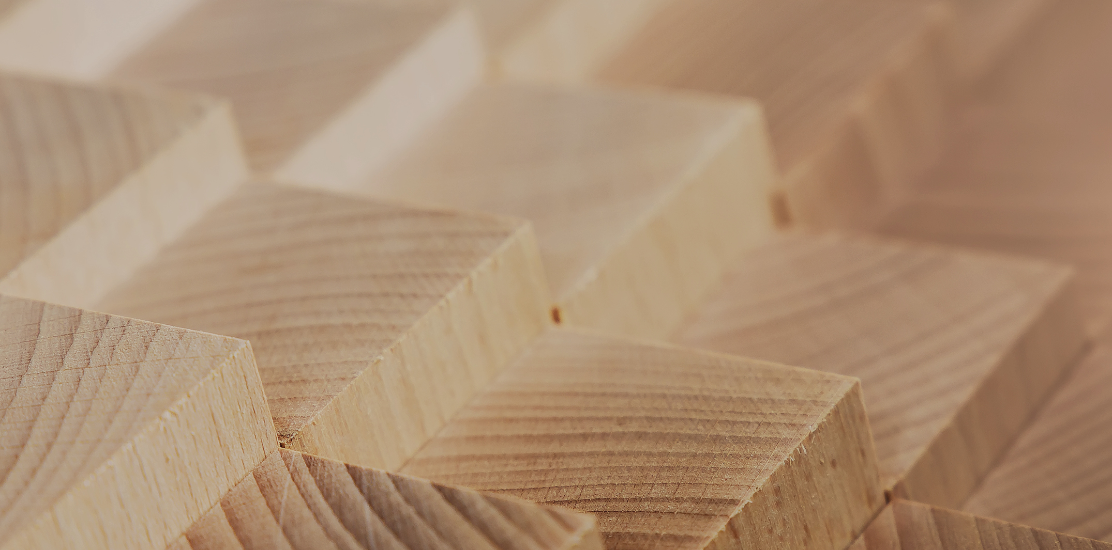
Teolliset rakennusjärjestelmät

Slide 4
Tero Lahtela,
Insinööritoimisto Tero Lahtela Oy
Julkaisupäivä: 22.10.2021

Slide 5
Kehä- ja kaarirungot
Hallirakentaminen

Slide 6
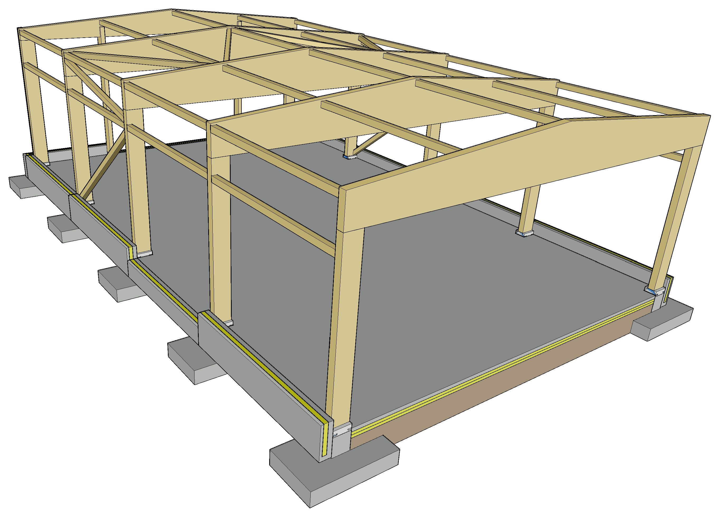
Mastopilarirunko
Perinteinen hallien rakennusjärjestelmä
Mahdollistaa erilaisten pääkannattimien käytön
Tyypillisiä kohteita
  Tuotantorakennukset
  Varastorakennukset
  Liiketilat
  Maatalousrakennukset

Slide 7
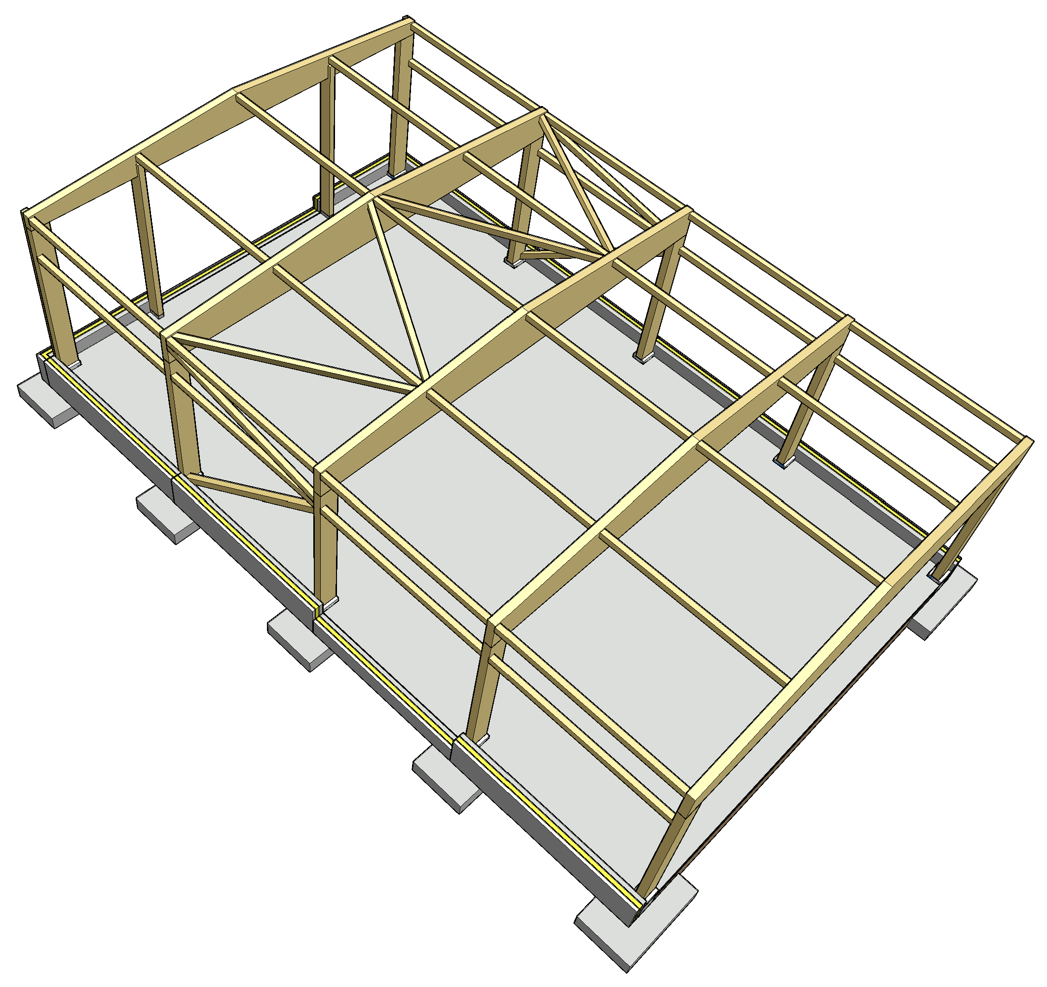
Mastopilarirungon osat
3
Pääkannatin
Pääpilari
Päätypalkki
Nurkkapilari
Tuulipilari
Jäykisteet
  Pääkannattimien sivuttaistuenta
  Päädyn tuulikuorma
5
4
6
6
1
2

Slide 8
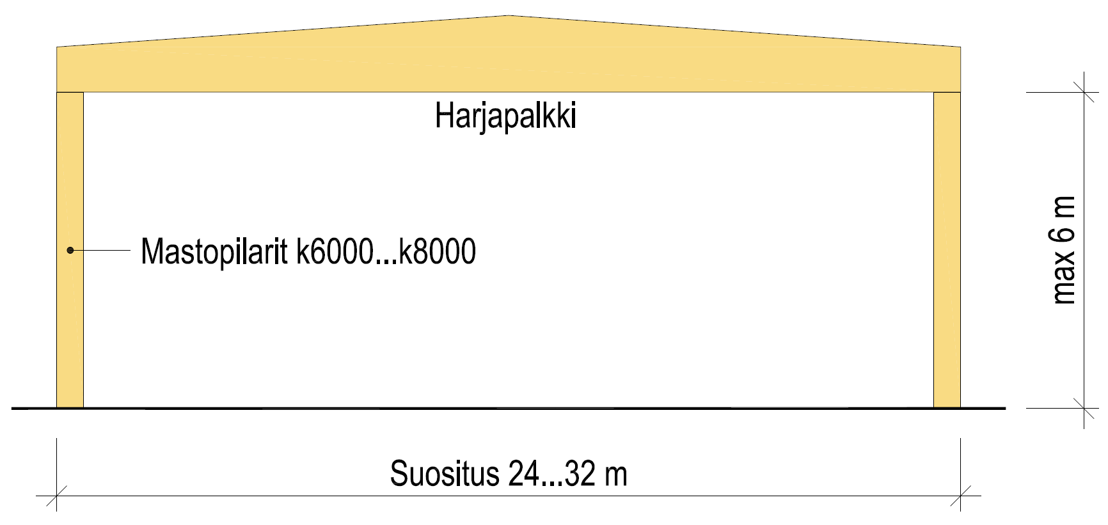
Mastopilarirunko
Mastopilarirunko on kehärunko
Mastopilarikehä on jäykkä kehän tasossa, joten rakennuksen pituus ei vaikuta rakennuksen poikittaiseen jäykistykseen
Kehärungon jäykistys rakennuksen pituussuunnassa on haasteellista (tuulikuorma + pääkannattimien sivuttaistuenta)

Slide 9
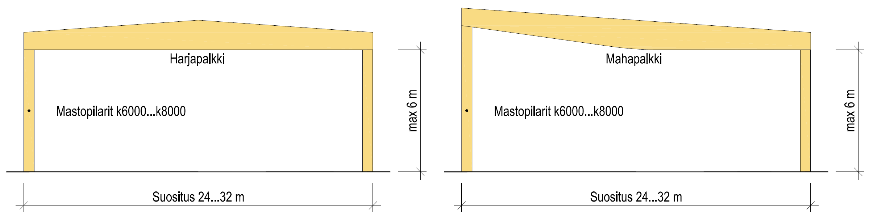
Tyypillisimmät pääkannattimet

Slide 10
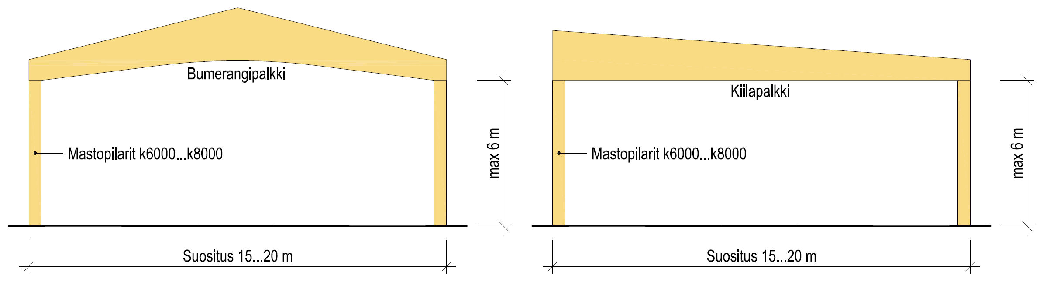
Erikoispääkannattimet

Slide 11
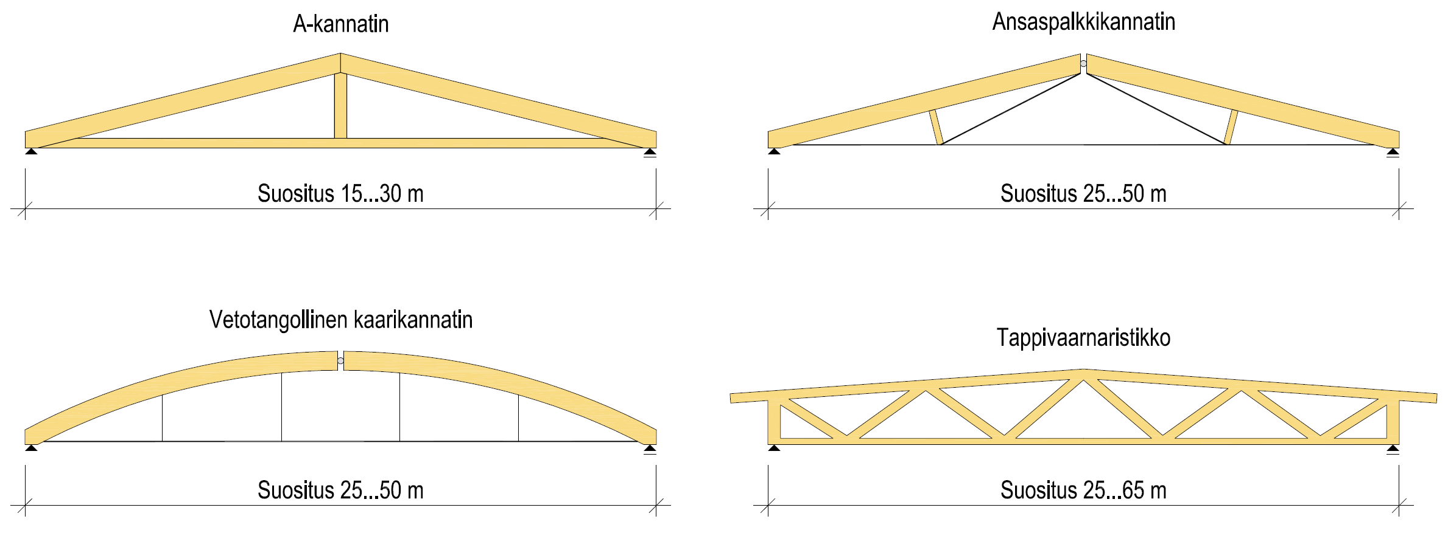
Muita erikoispääkannattimia

Slide 12
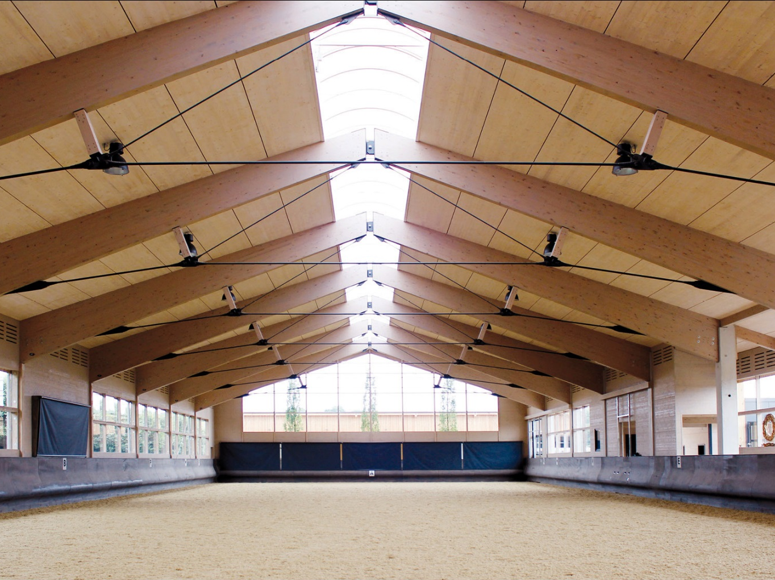
Erikoispääkannattimia
Kuva: Binderholz
Kuva: Puuinfo

Slide 13
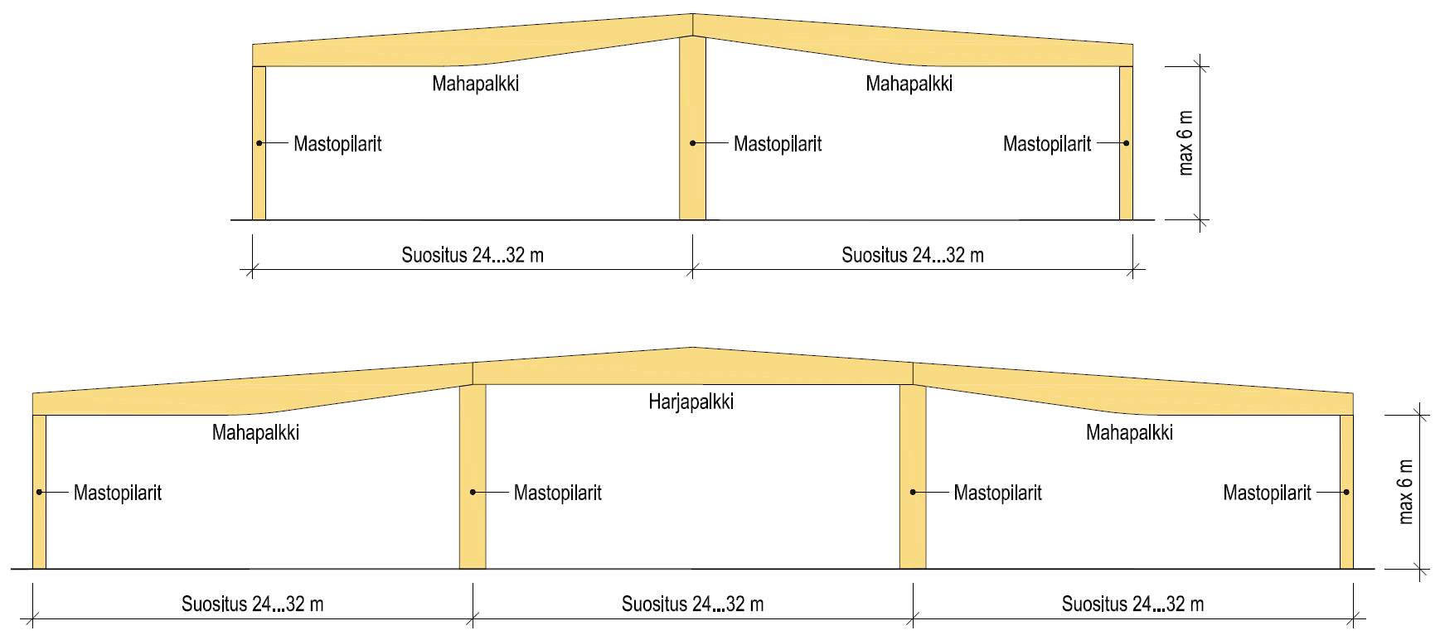
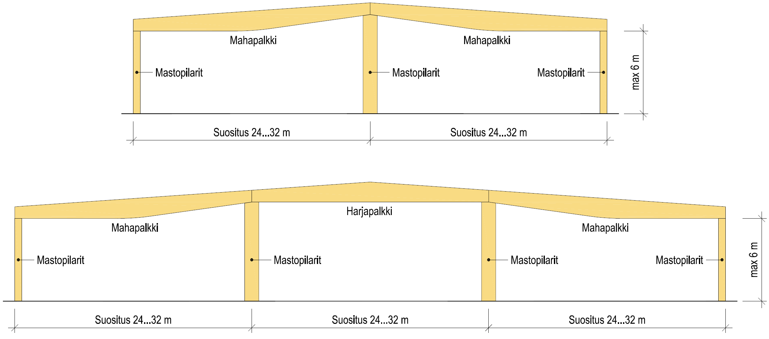
Monilaivainen mastopilarihalli

Slide 14
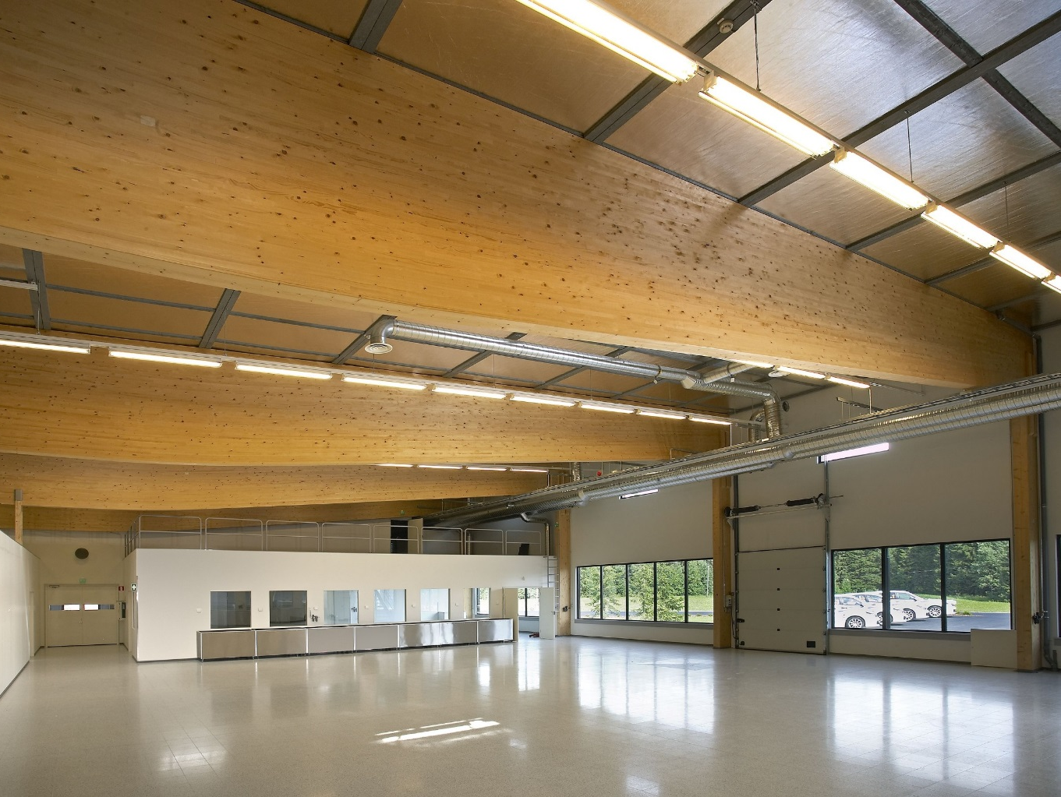
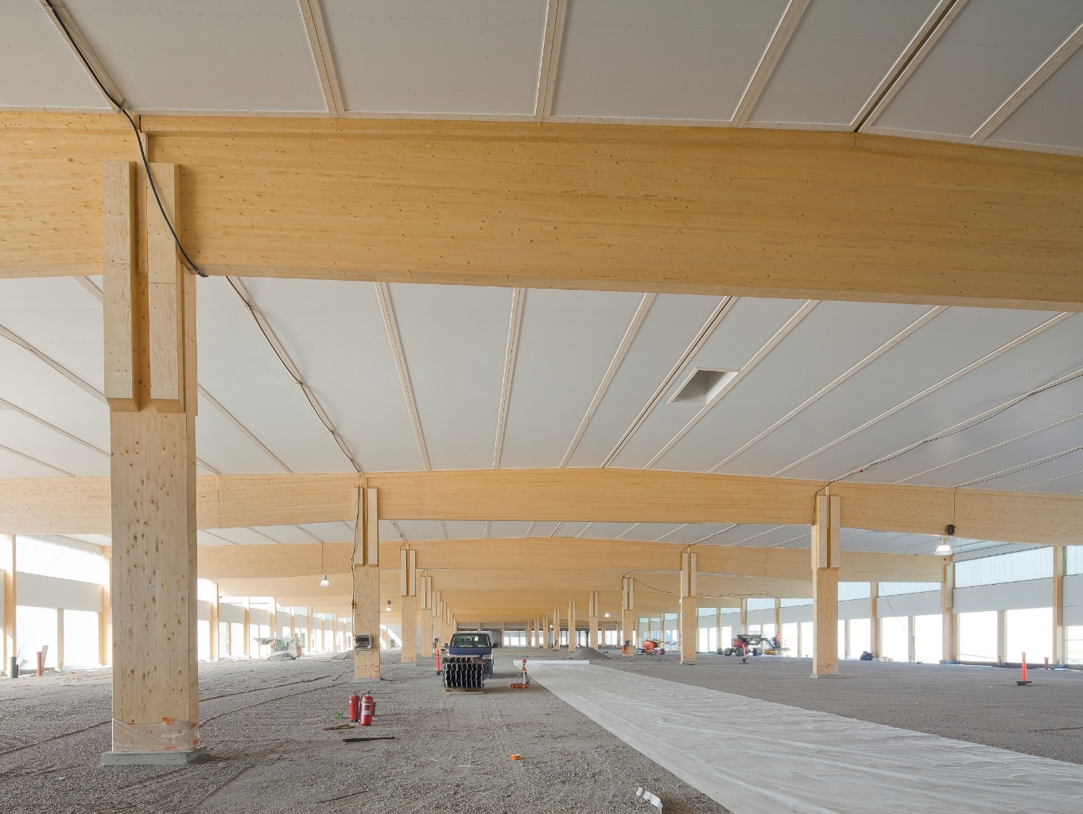
Mastopilarihalleja
Kuva: Puuinfo
Kuva: Puuinfo
Kuva: Binderholz

Slide 15
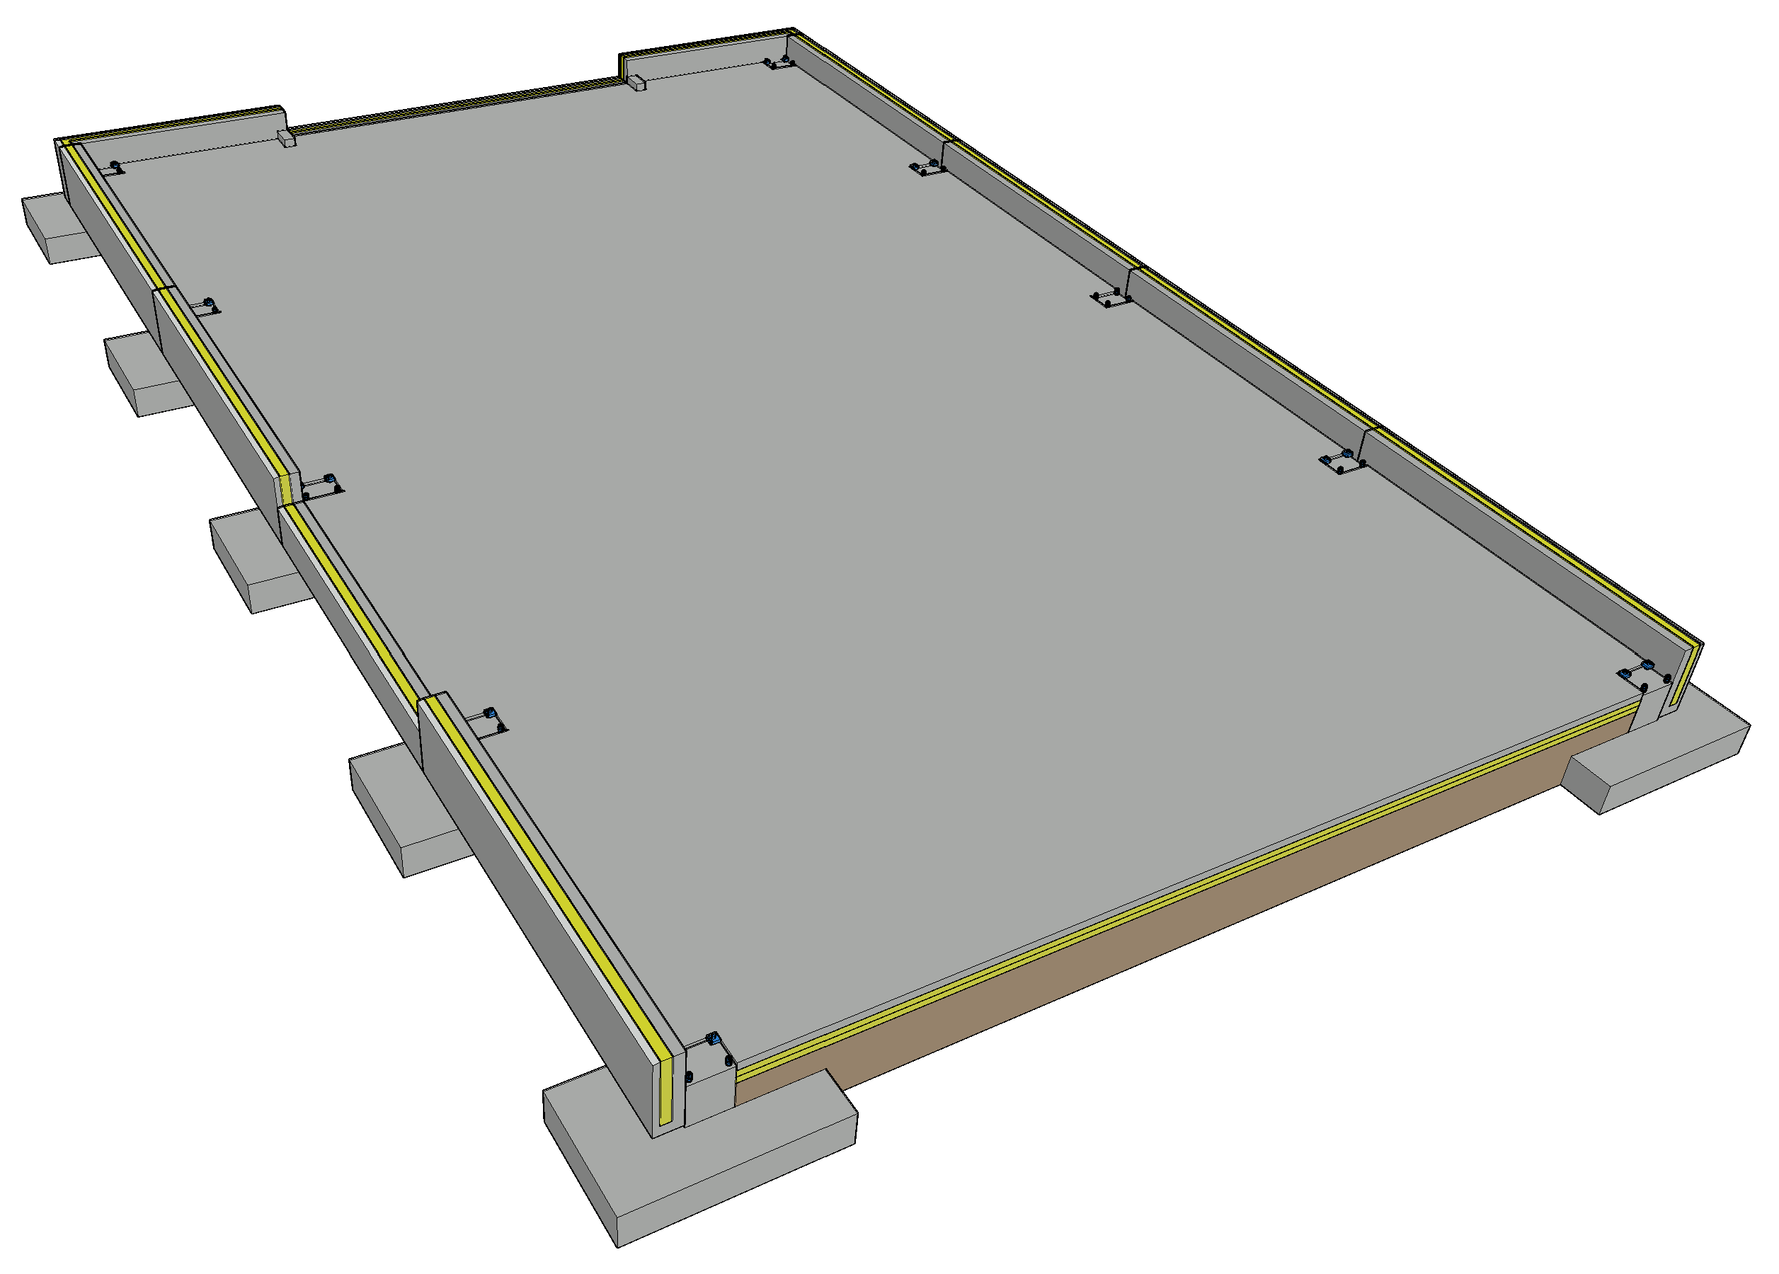
Mastopilarihallin perustus
Mastopilarien anturoista tulee suhteellisen suuria, mikäli pystykuormaa on vähän
Perusmuurit toteutetaan tavallisesti sokkelipalkeilla
Haasteita
  Pilarin liittymä perustukseen
  Perustuksen pystysuunnan mittatarkkuus
  Peruspulttien sijainnin mittatarkkuus

Slide 16
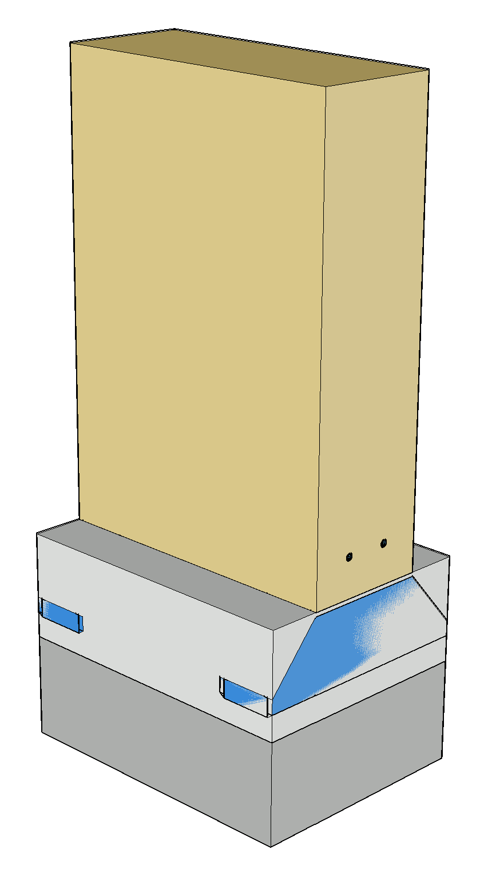
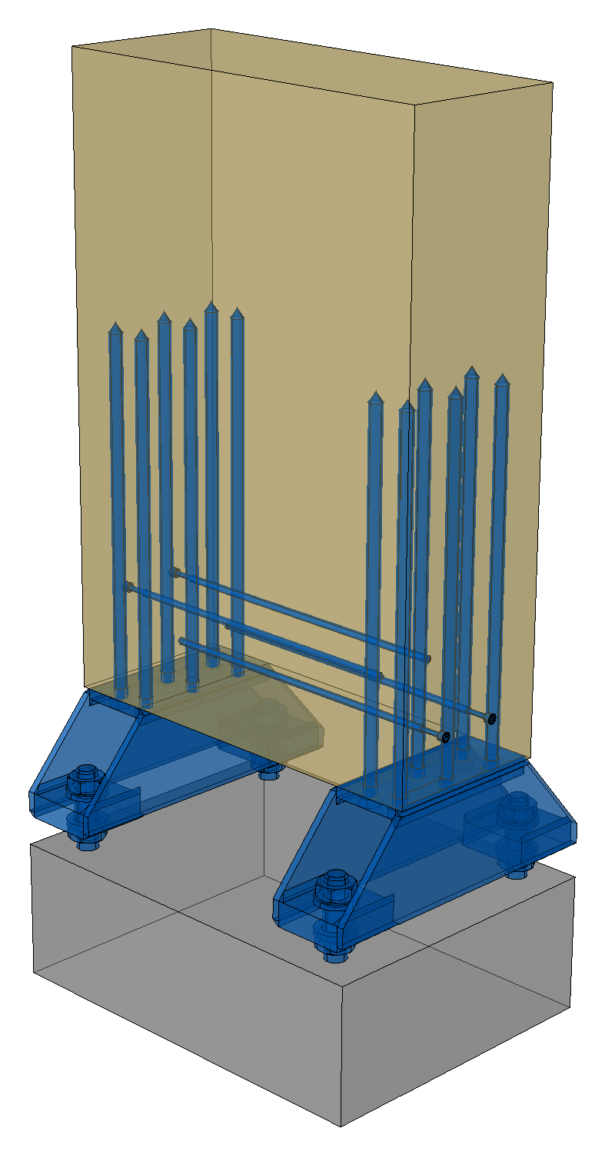
Mastopilarin liitos perustukseen
Mastopilarin liitos perustukseen toteutetaan esimerkiksi pilarikengillä, jotka kiinnitetään pilariin liimatankoliitoksella
Puupilarin ja peruspilarin väli täytetään juotosvalulla
Puun ja betonin välissä kosteuseristys
Pilari vahvistetaan tarvittaessa kuivumishalkeilun estämiseksi

Slide 17
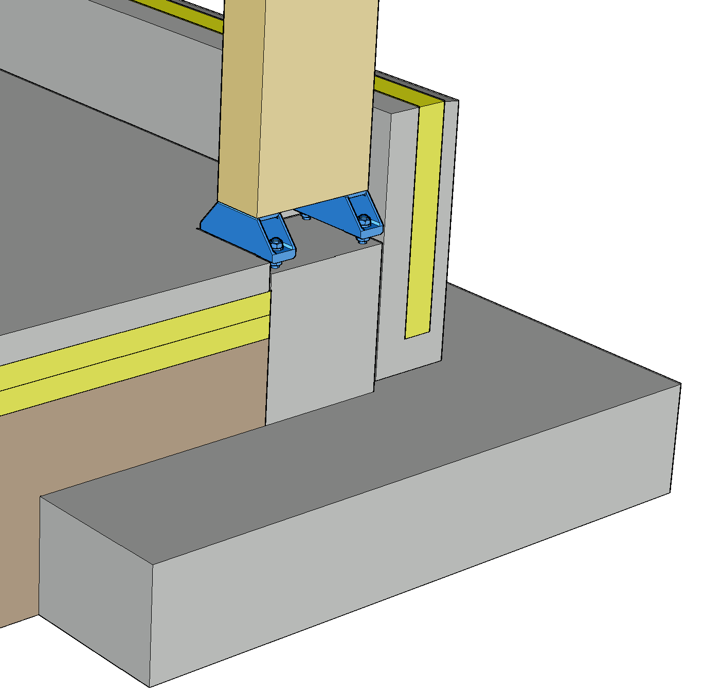
Puupilarin liitos perustukseen
Ainakin tuotanto- ja varastorakennuksissa on suositeltavaa, että puupilarin alareuna on lattiapintaa korkeammalla (kosteusrasitus)
Pilarikenkien korkeusasema vaikuttaa maanvaraisen laatan valuhetkeen (asennettavuus)
Liitosten juotosvalu vaikuttaa työjärjestykseen ja työaikatauluun

Slide 18
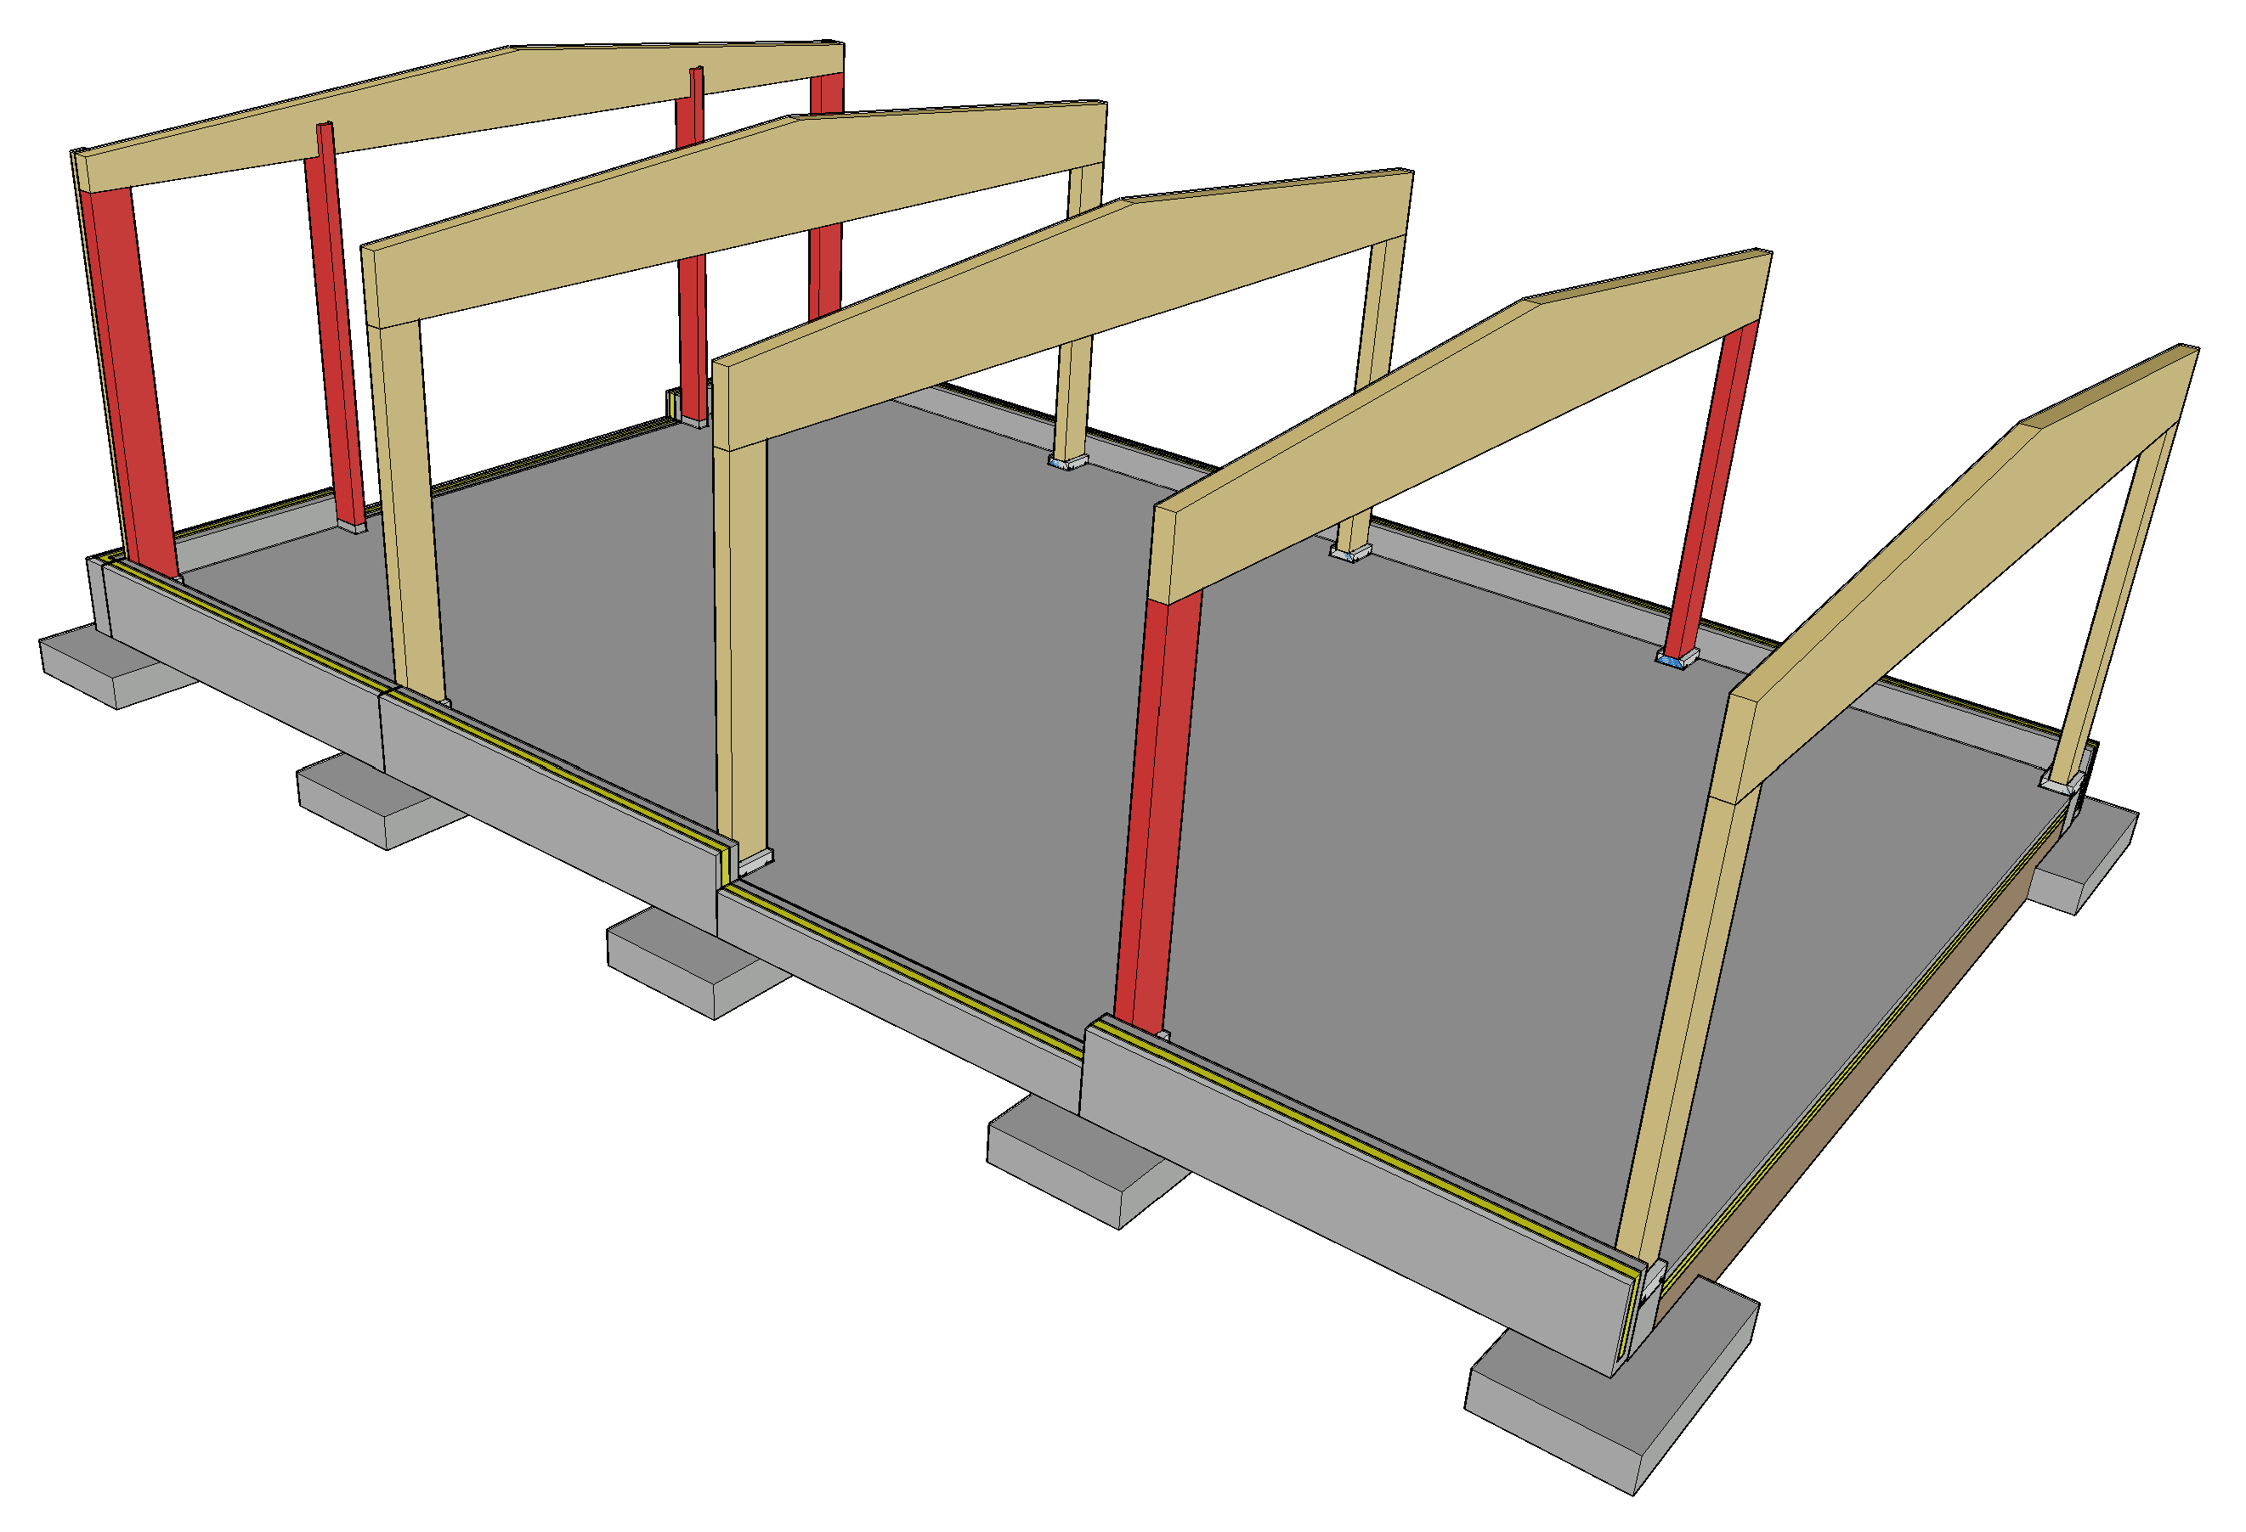
Pystykuormien alastuonti
Pääpilarin ja pääkannattimen liitoksen tukipainekestävyys on usein haasteena
Pääpilarin suuri pystykuorma on eduksi anturan stabiliteetin näkökulmasta
Päätyseinän tuulipilarit ja nurkkapilarit vievät päätypalkin pystykuorman perustuksille

Slide 19
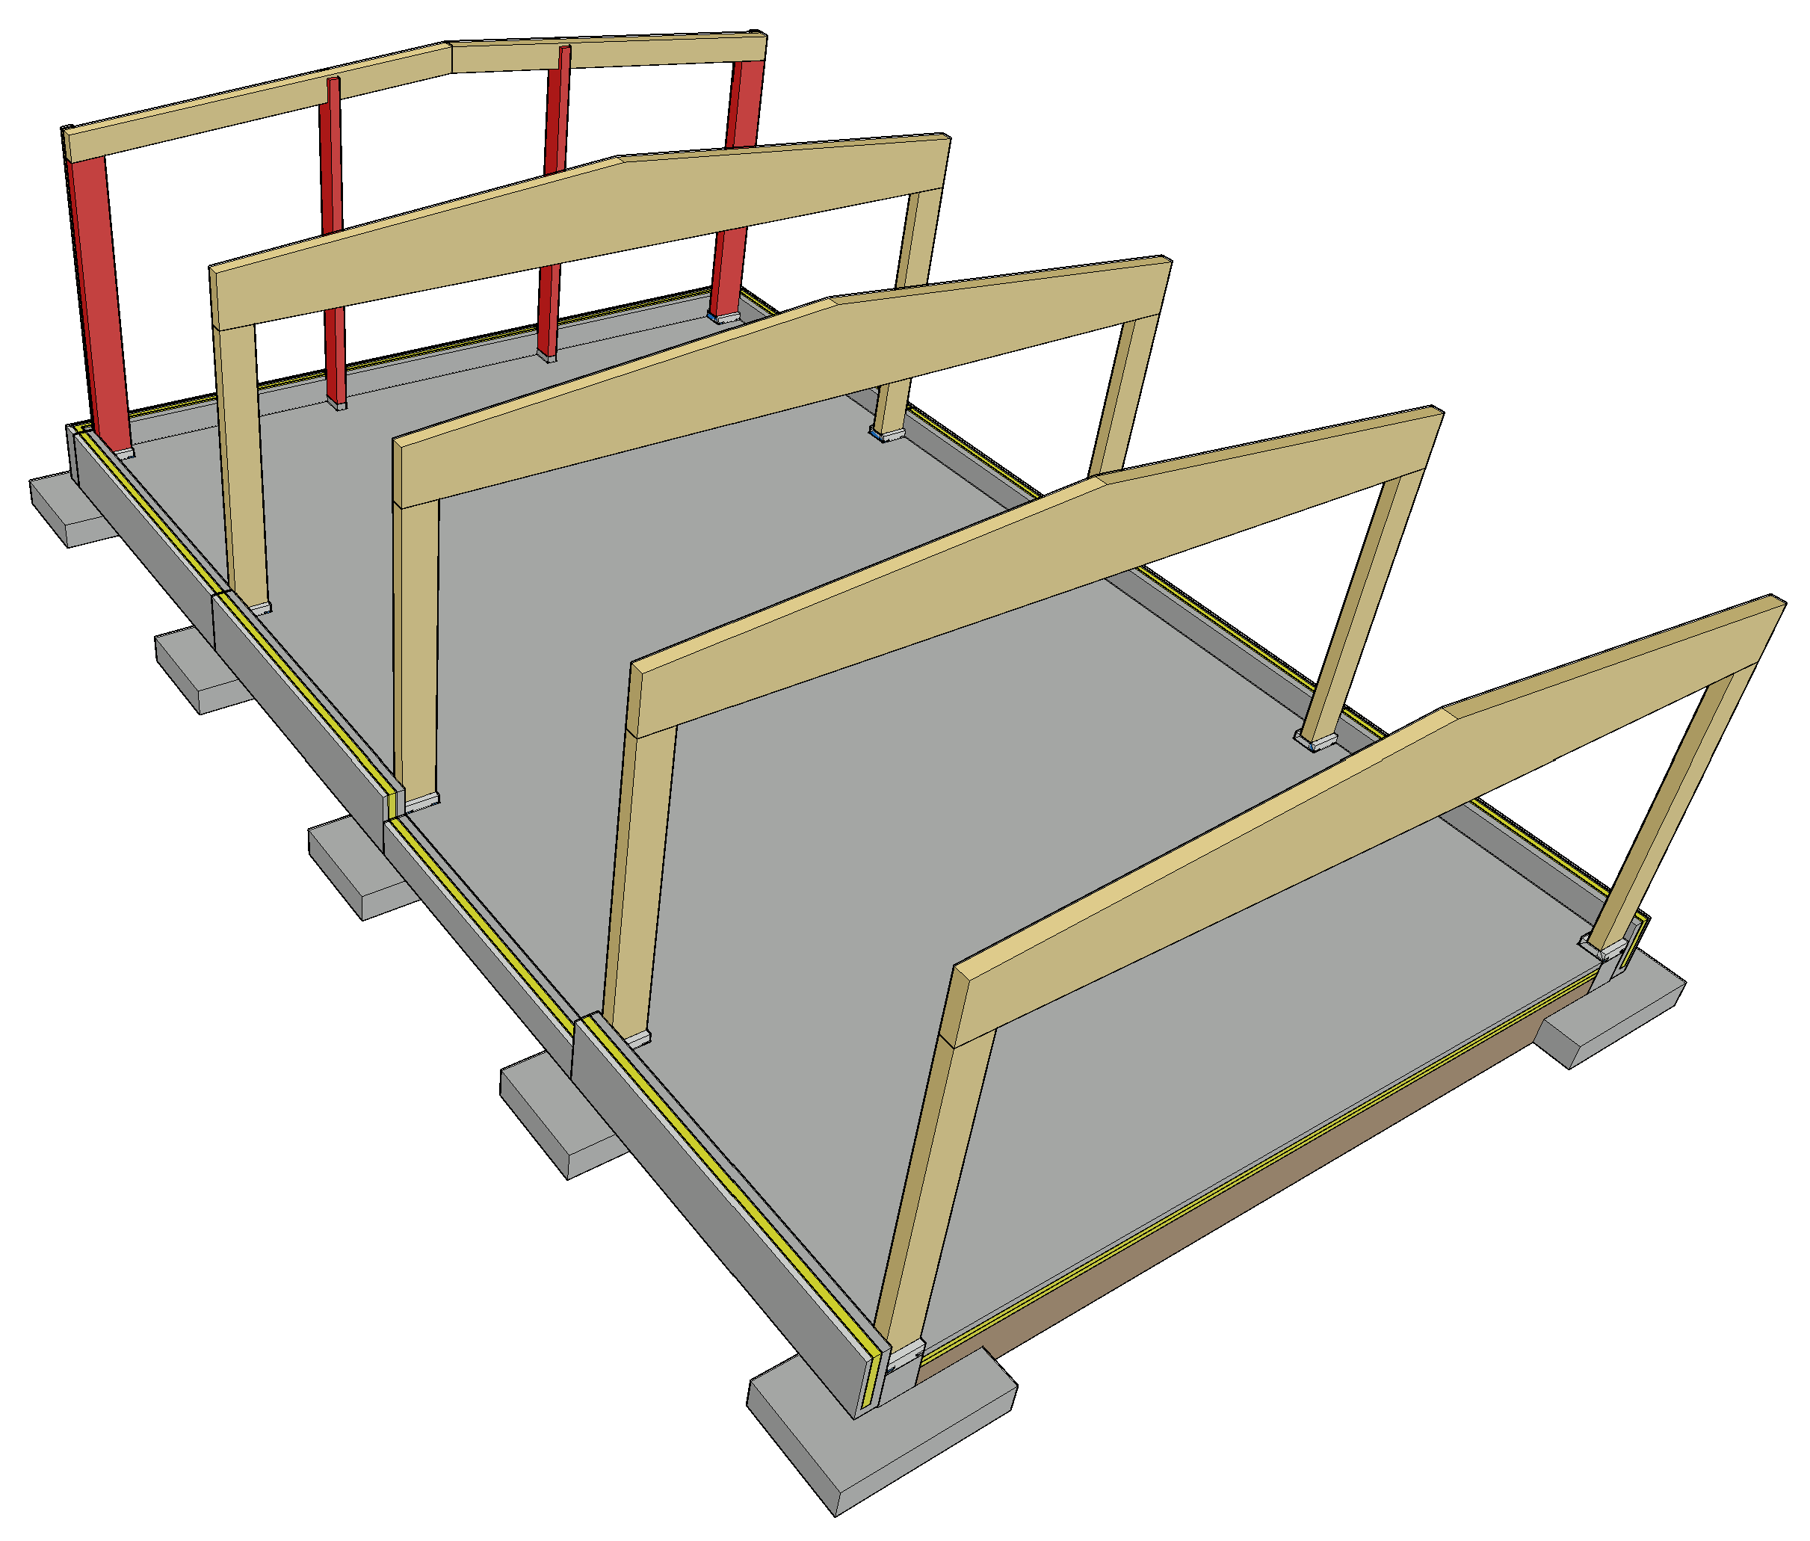
Pystykuormien alastuonti
Päätyseinä voidaan toteuttaa myös suorilla palkeilla, jotka seuraavat kattokaltevuutta
Mikäli keskellä päätyseinää on esimerkiksi leveä oviaukko, tulee aukon päällä olla tarvittaessa erillinen palkki, koska tuulipilari ei voi sijaita aukon keskellä

Slide 20
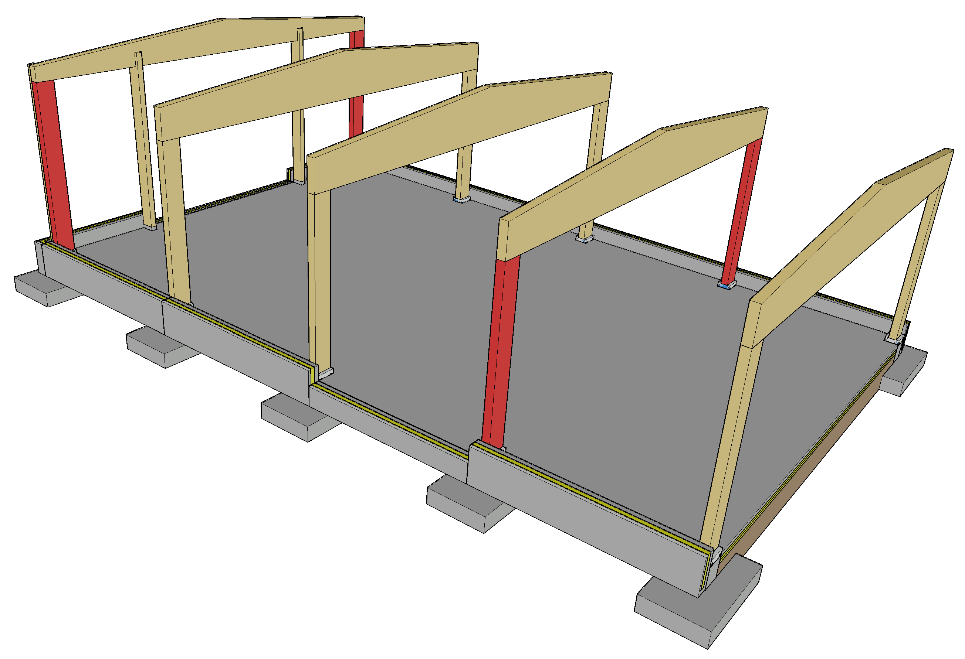
Mastopilarirungon jäykistys poikkisuunnassa
Poikittaissuunnassa halli jäykistetään sivuseinien mastopilareilla
Hallin pituus ei vaikuta poikittaissuunnan jäykistykseen, koska mastopilarikehä on tasossaan jäykistävä rakennekokonaisuus

Slide 21
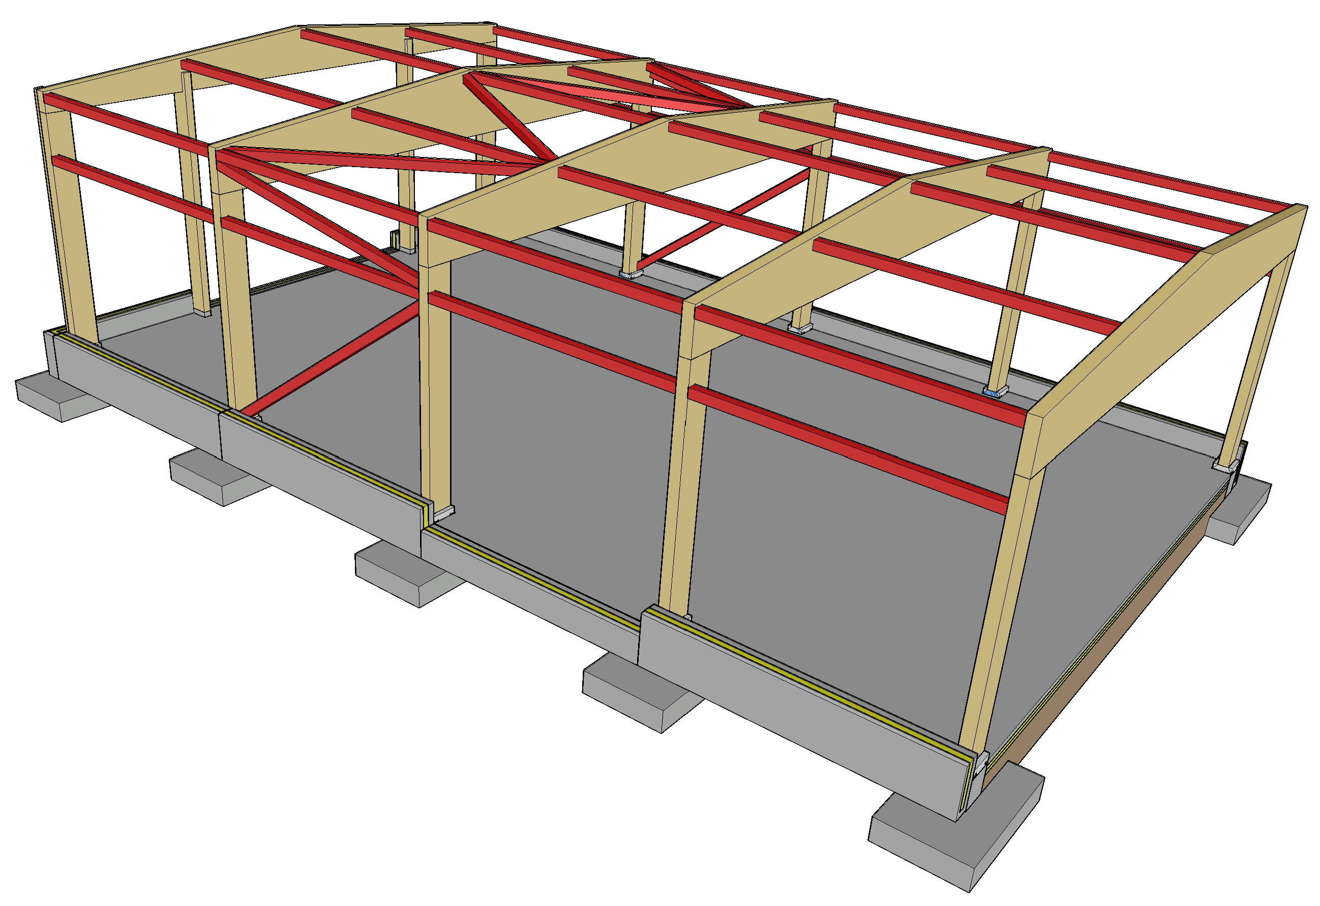
Mastopilarirungon jäykistys pituussuunnassa
Kehärungon jäykistäminen rakennuksen pituussuunnassa on haasteellisempi tehtävä kuin poikittaissuunnassa
Pituussuuntaisiin jäykisteisiin syntyy voimia
  Päädyn tuulikuormasta
  Kantavien rakenteiden sivuttaistuennasta
  Lisävaakavoimasta

Slide 22
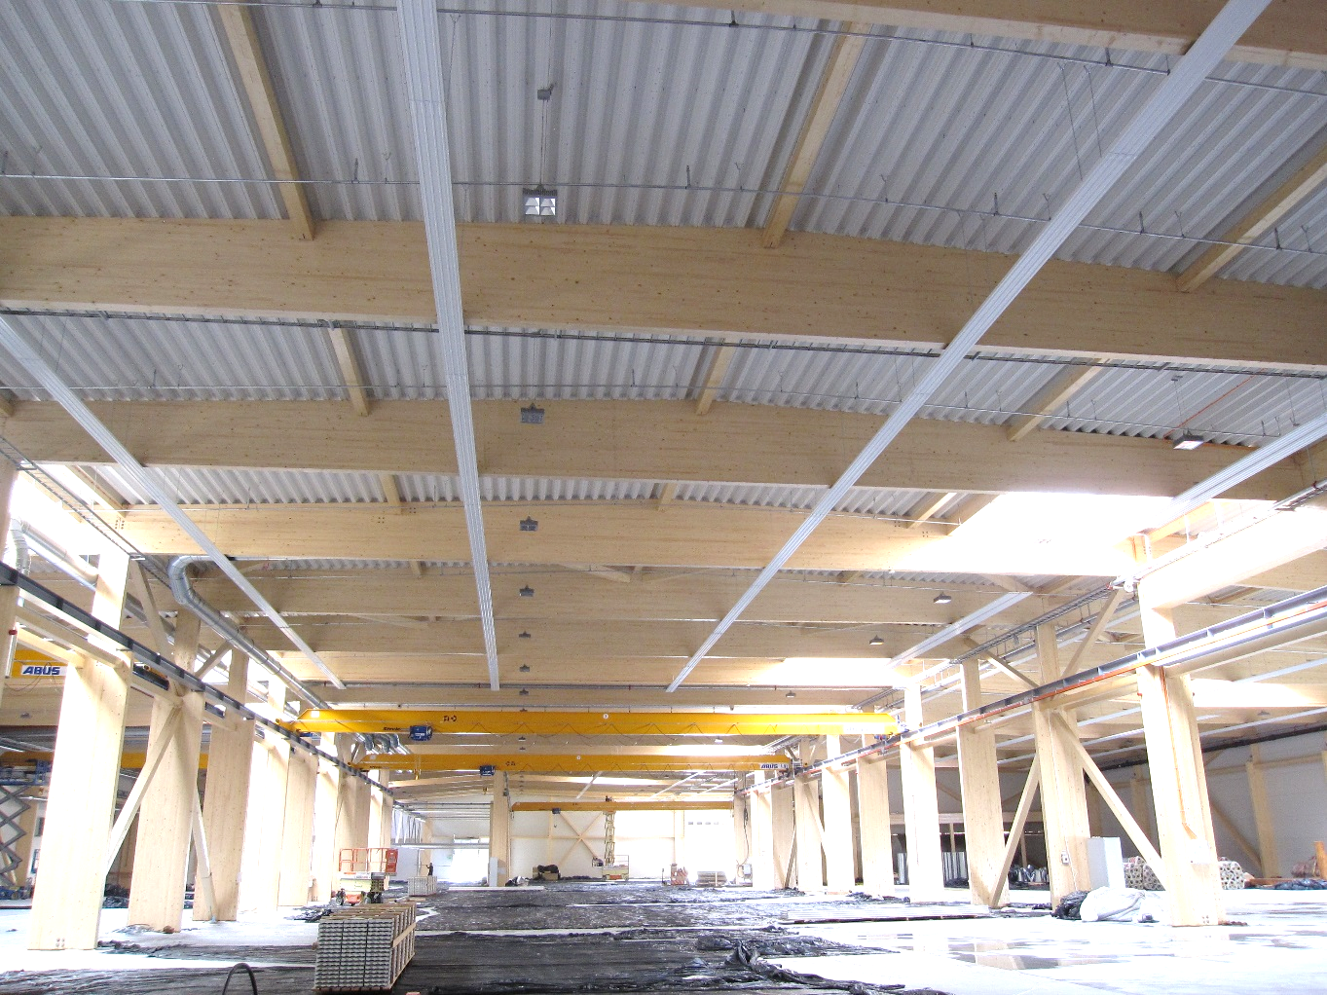
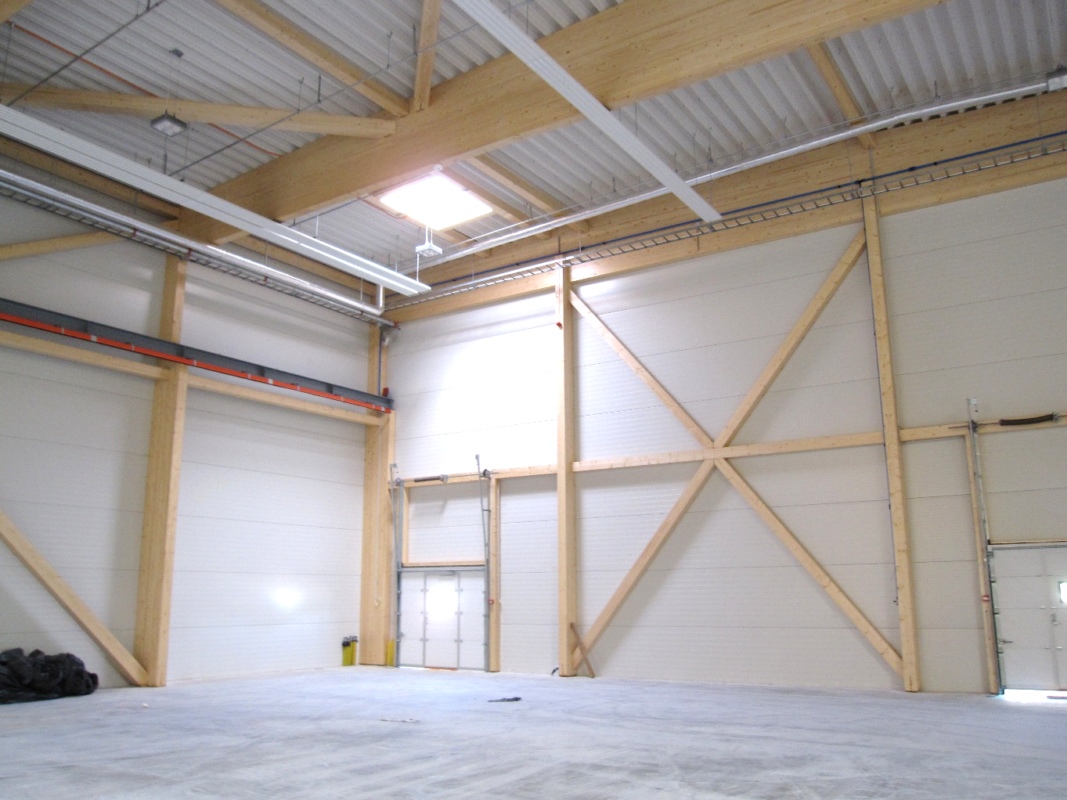
Mastopilarirungon jäykisteitä
Kuva: Tero Lahtela
Kuva: Tero Lahtela

Slide 23
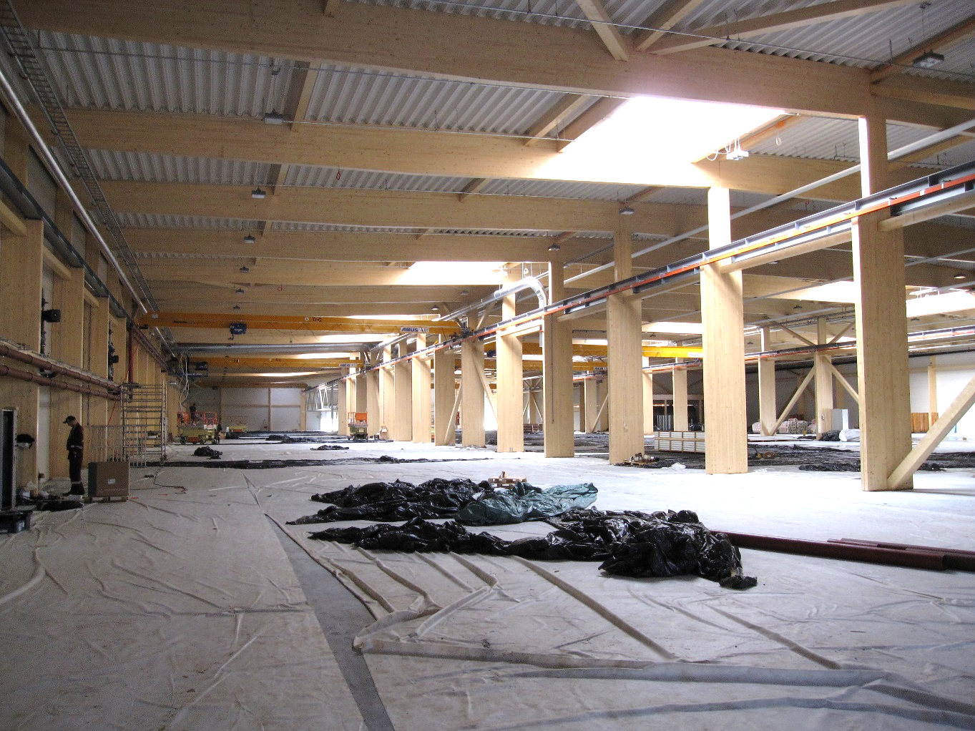
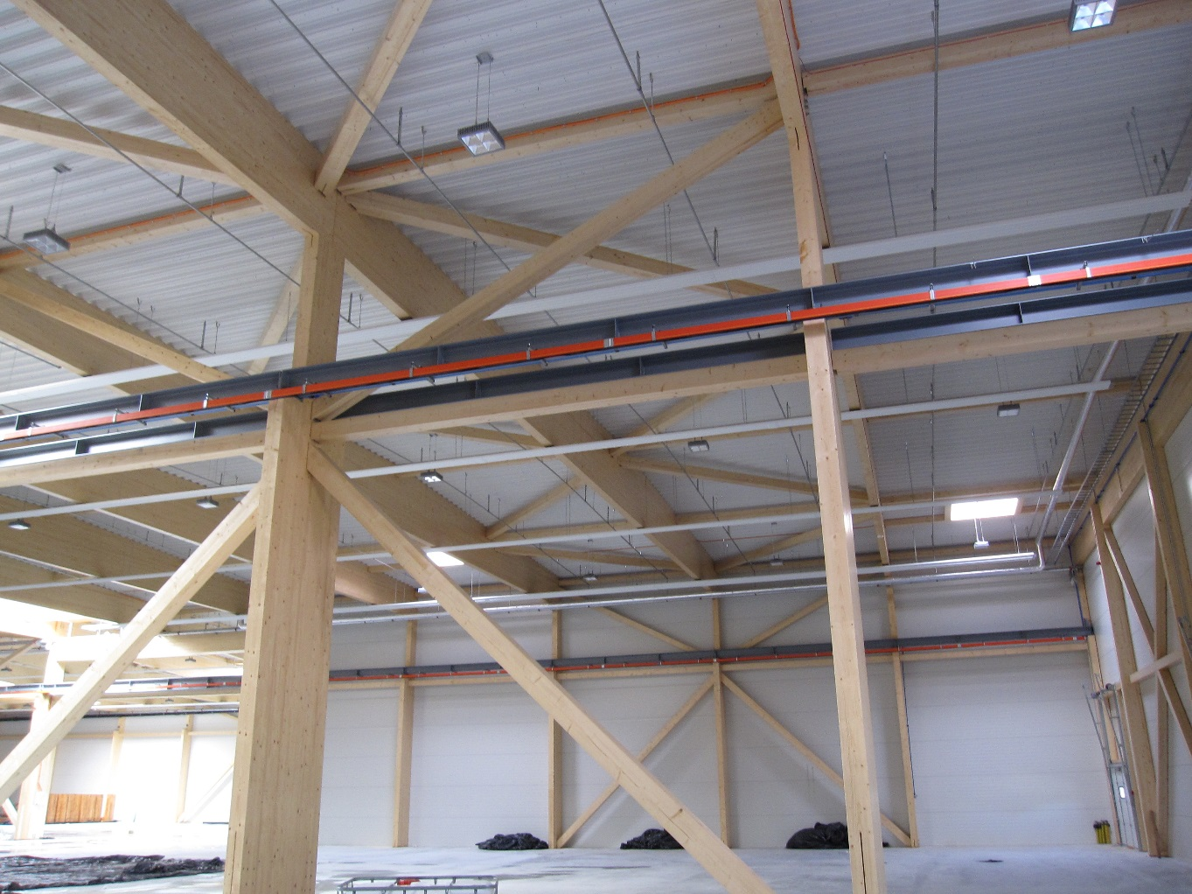
Mastopilarirungon jäykisteitä
Kuva: Tero Lahtela
Kuva: Tero Lahtela

Slide 24
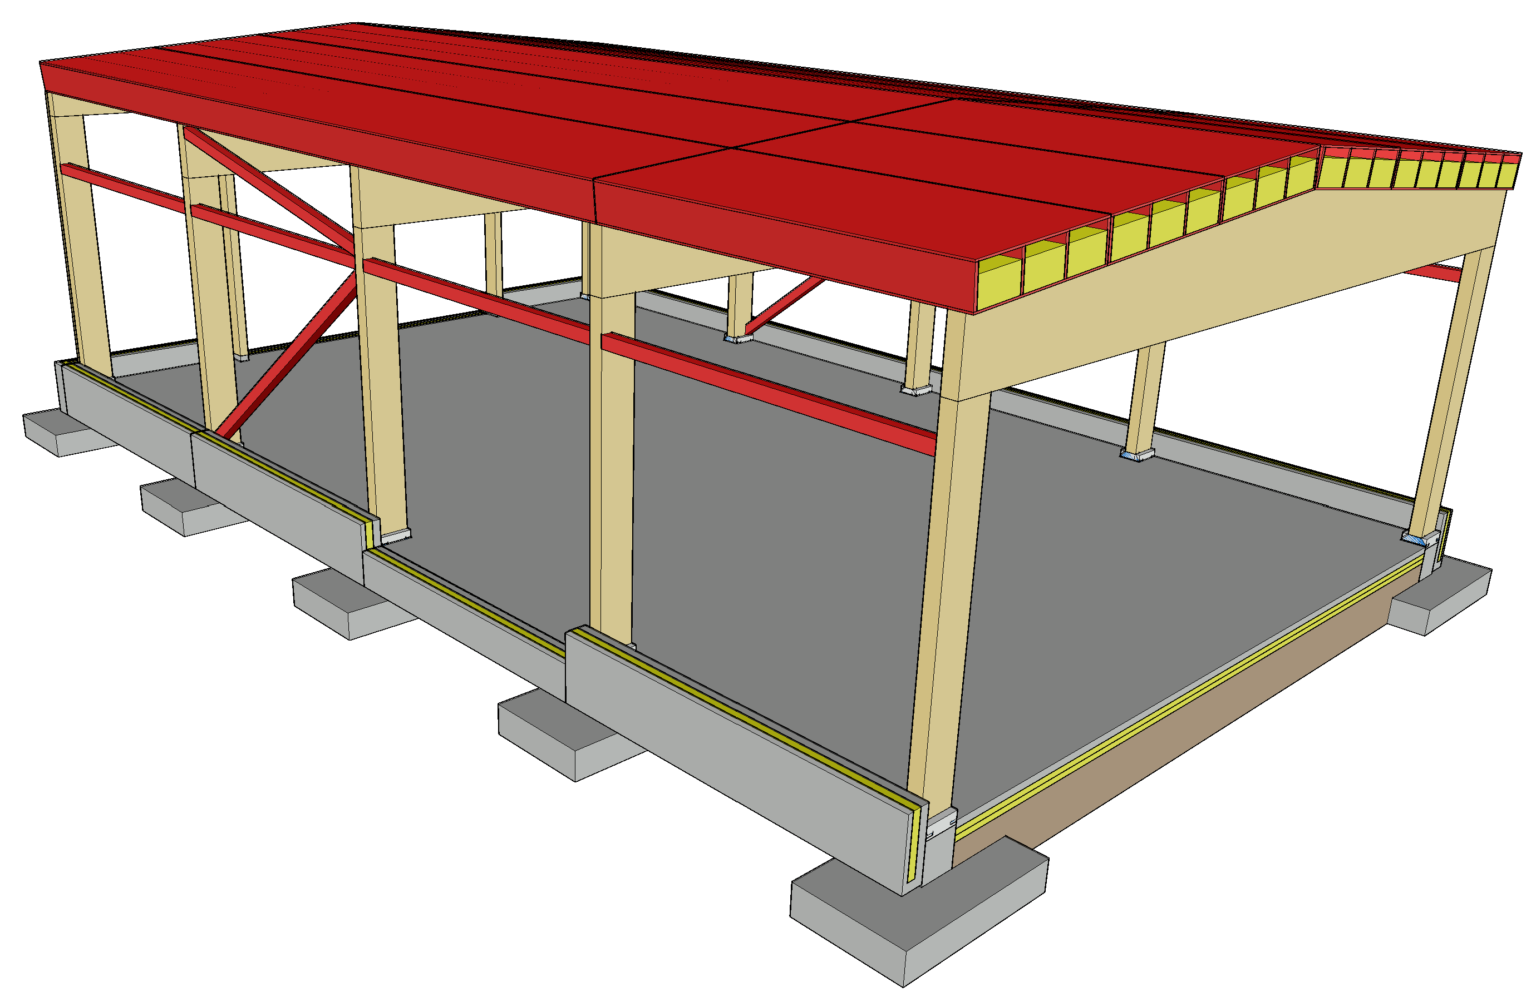
Mastopilarirungon jäykistys pituussuunnassa
Jäykistävistä kattoelementeistä voidaan suunnitella levyjäykisteenä toimiva yläpohjarakenne
Tällöin saadaan seuraavia etuja
  Levyjäykiste voidaan suunnitella pääkannattimen kiepahdustuentarakenteeksi, jolloin erillisiä yläpohjan jäykisteitä ei tarvita
  Levyjäykiste välittää päädyn tuulikuorman ja lisävaakavoiman sivuseinien jäykisteille

Slide 25
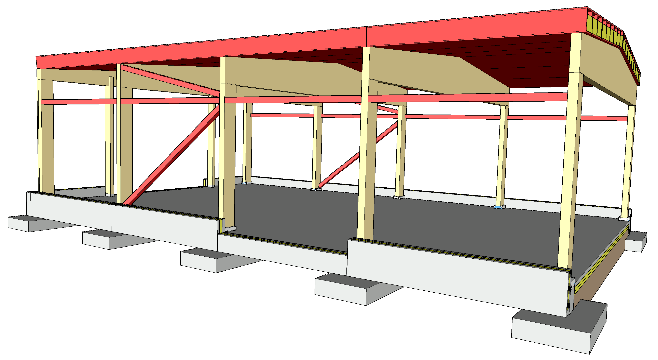
Katon levyjäykiste

Slide 26
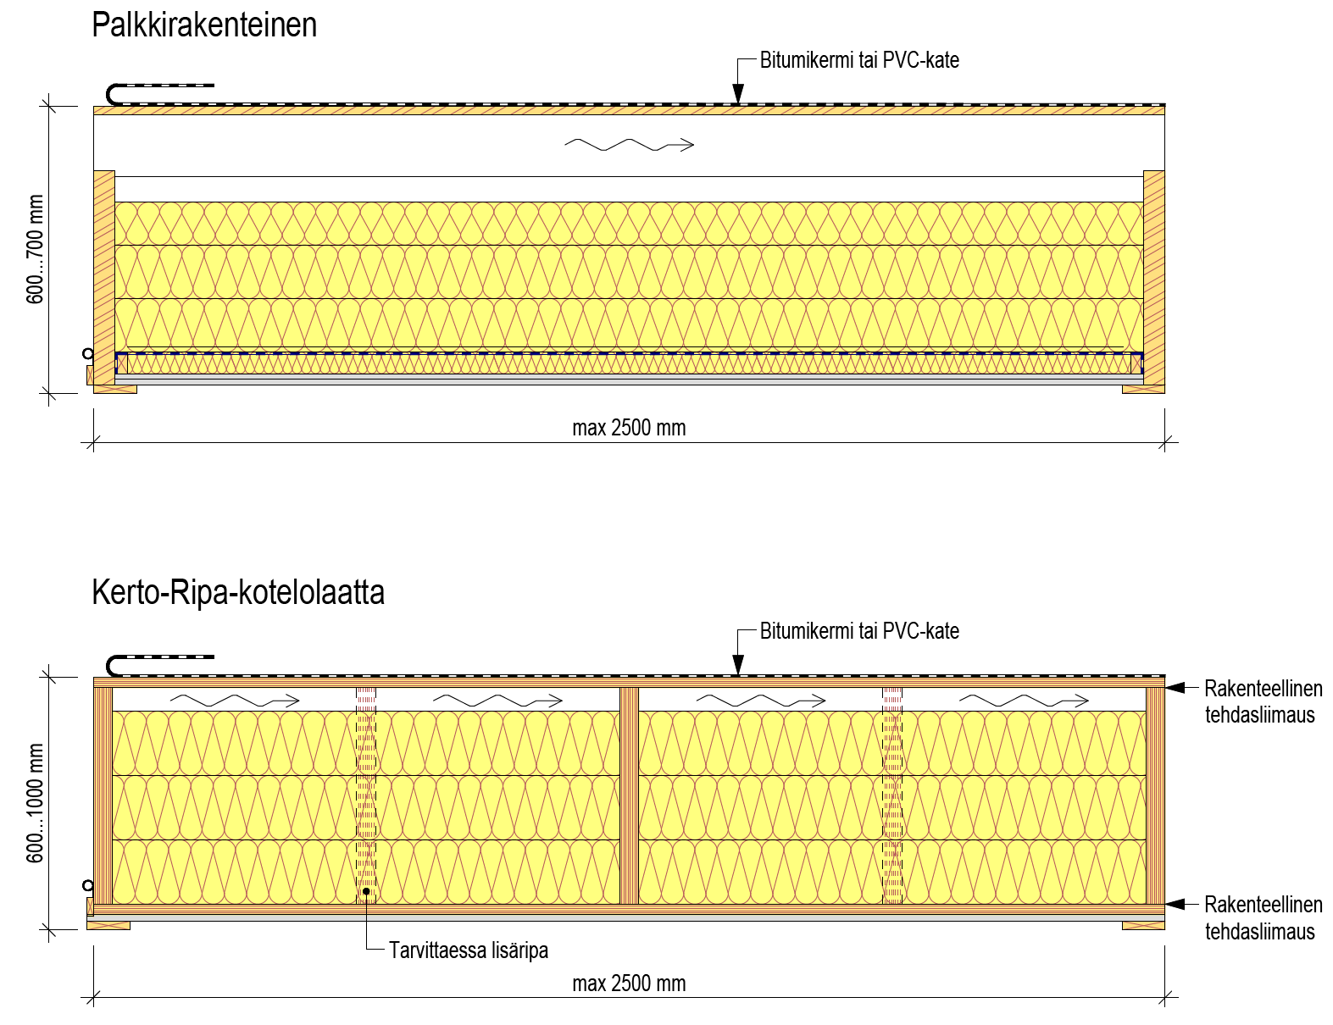
Kattoelementti
Kattoelementit valmistetaan tilauksesta kohdekohtaisilla ominaisuuksilla ja mitoilla
Palkkirakenteinen kattoelementti on perinteinen kattoelementtityyppi
Kattoelementit suunnitellaan tavallisesti moniaukkoisiksi

Slide 27
Kattoelementti
Palkkirakenteinen elementti
  Pituus ≤ 24 m
  Jänneväli 4…9 m
  R 15, R 30, R 60
Kerto-Ripa-kotelolaatta
  Pituus ≤ 25 m
  Jänneväli ≤ 18 m
  R 15, R 30, R 60

Slide 28
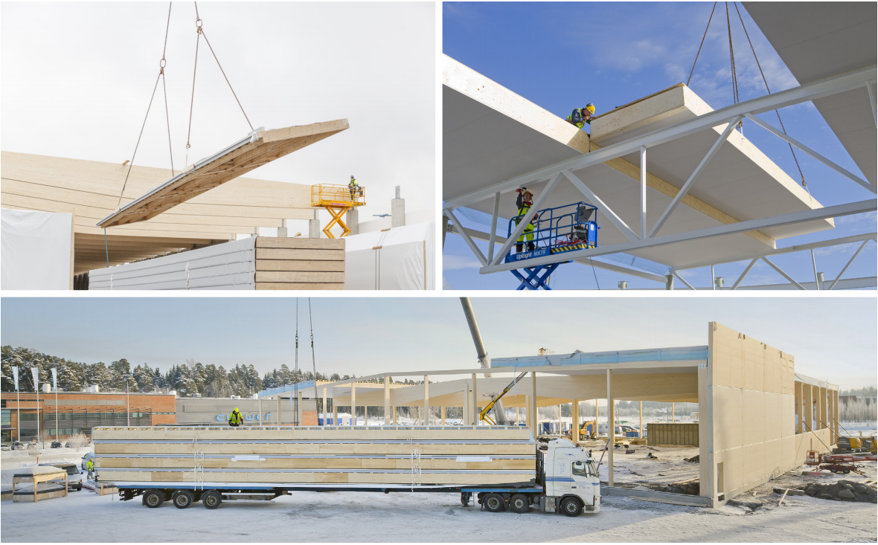
Kattoelementtien asennusta
Kuvat: Metsä Wood

Slide 29
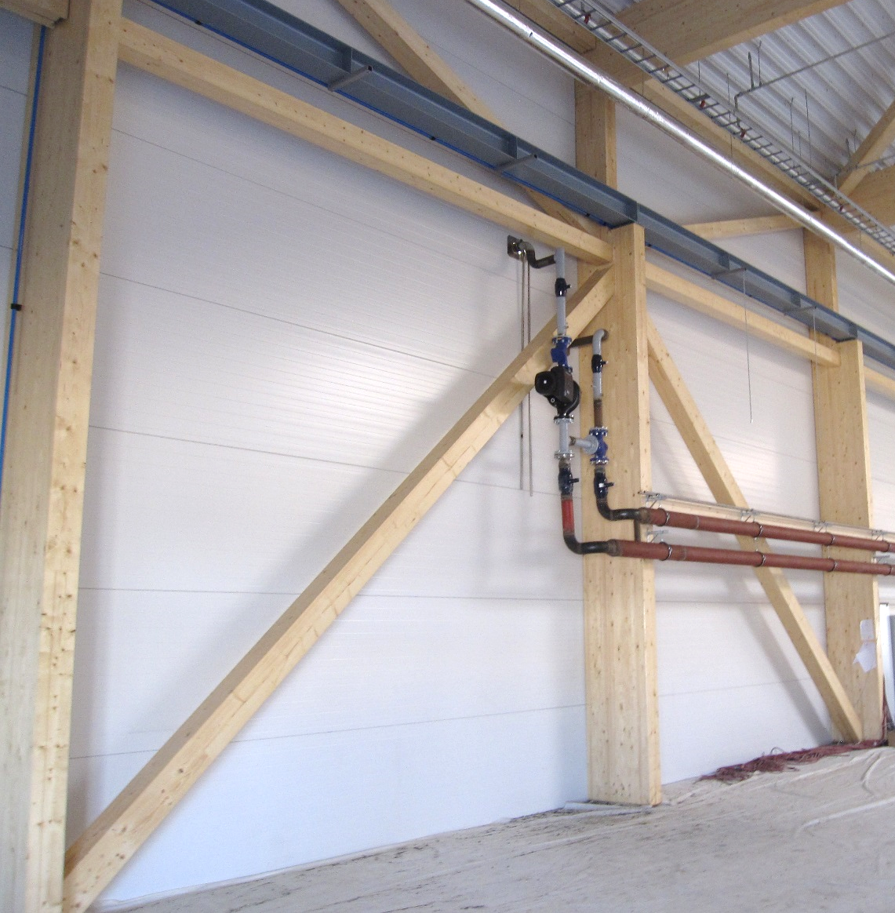
Mastopilarihallin ulkoseinät
Kehärunkoisten hallirakennusten ulkoseinät toteutetaan tavallisesti
  Puurakenteisilla elementeillä
  Metallirakenteisina sandwich-elementeillä
Kehärunkoisten hallirakennusten ulkoseinät ovat ei-kantavia rakennusosia
Kuva: Tero Lahtela

Slide 30
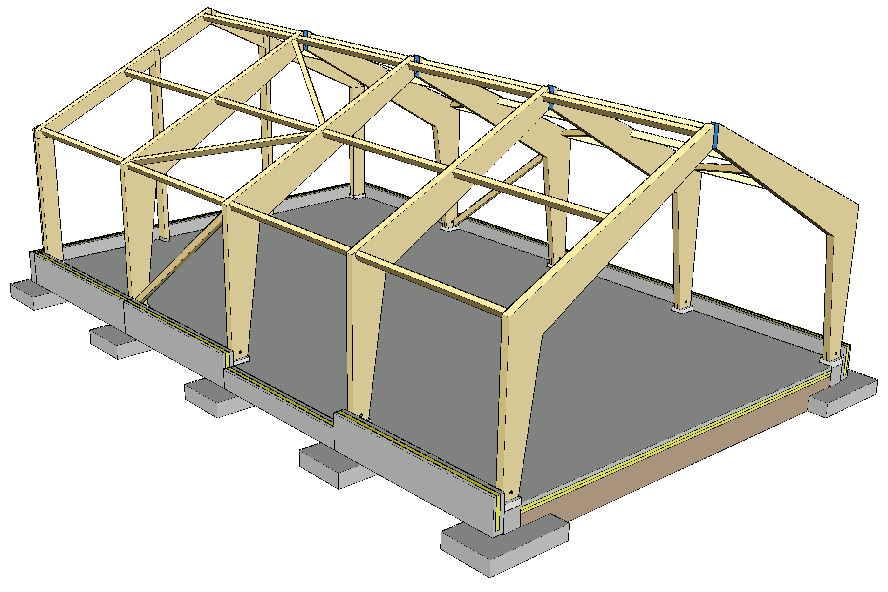
Kolminivelkehärunko
Perinteinen hallien rakennusjärjestelmä
Mahdollistaa
  Korkean tilan
  Leveän yhtenäisen tilan
Tyypillisiä kohteita
  Maatalousrakennukset
  Tuotantotilat
  Liikuntatilat

Slide 31
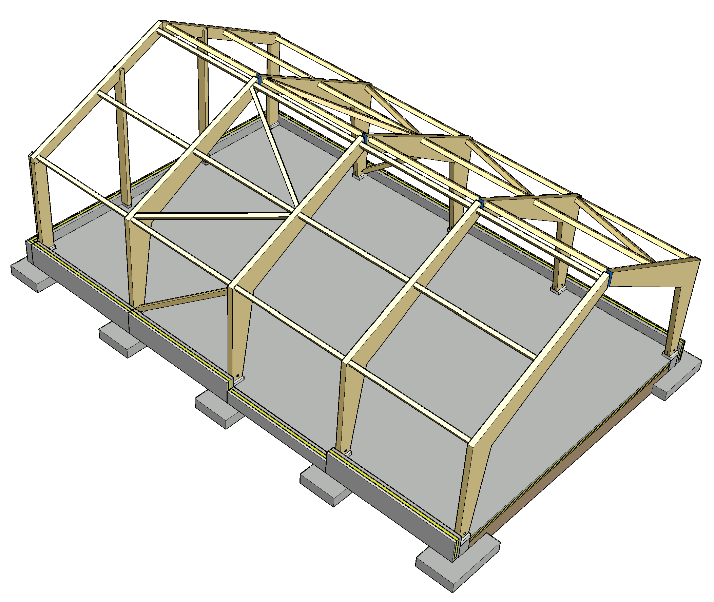
Kolminivelkehärugon osat
2
Kolminivelkehä
Päätypalkki
Nurkkapilari
Tuulipilari
Jäykisteet
  Kolminivelkehän sivuttaistuenta
  Päädyn tuulikuorma
4
5
3
5
1

Slide 32
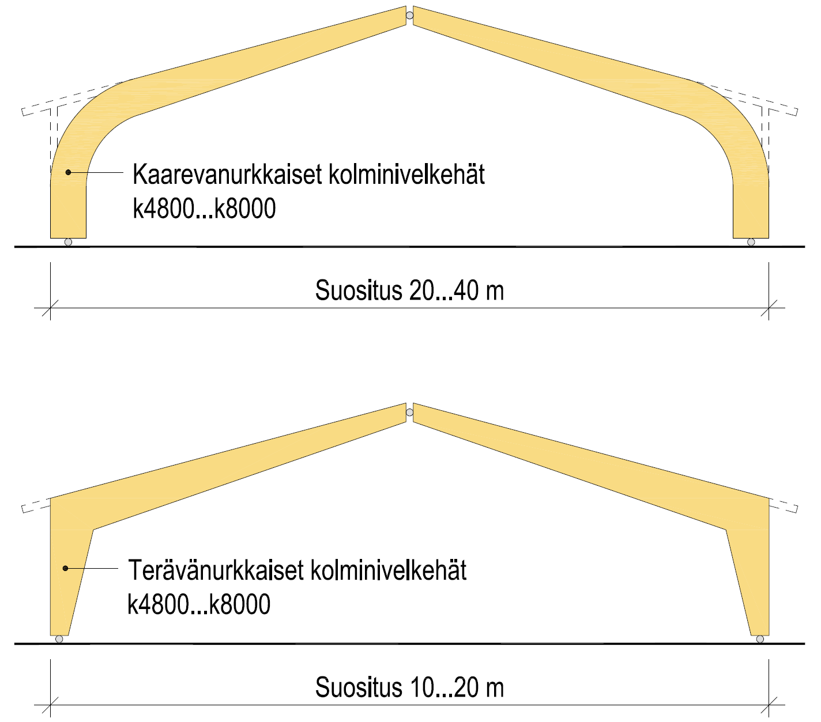
Kolminivelkehärunko
Kolminivelkehä toteutetaan
  Kaarevanurkkaisena
  Terävänurkkainen
Kolminivelkehä on jäykkä kehän tasossa, joten rakennuksen pituus ei vaikuta rakennuksen poikittaiseen jäykistykseen
Kehärungon jäykistys rakennuksen pituussuunnassa on haasteellista (tuulikuorma + kolminivelkehän sivuttaistuenta)

Slide 33
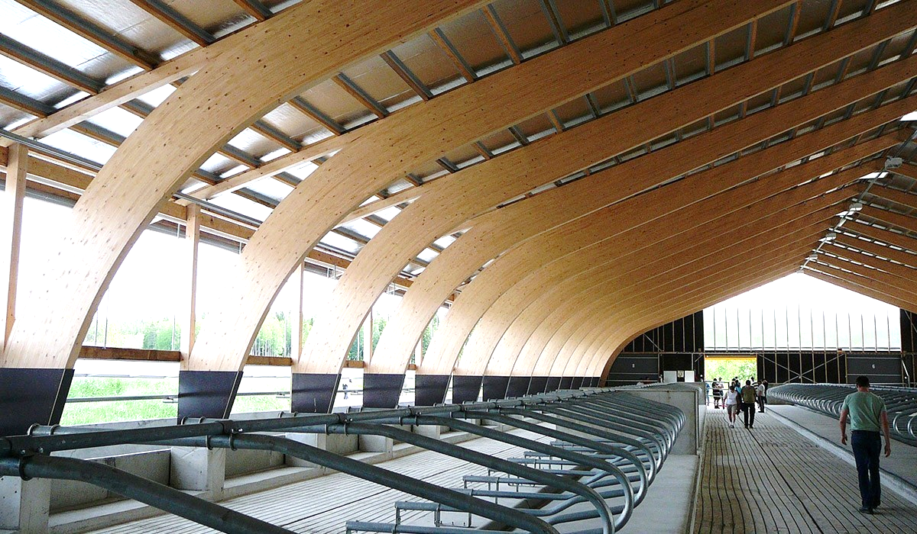
Kaarevanurkkainen kolminivelkehä
Kuva: Versowood

Slide 34
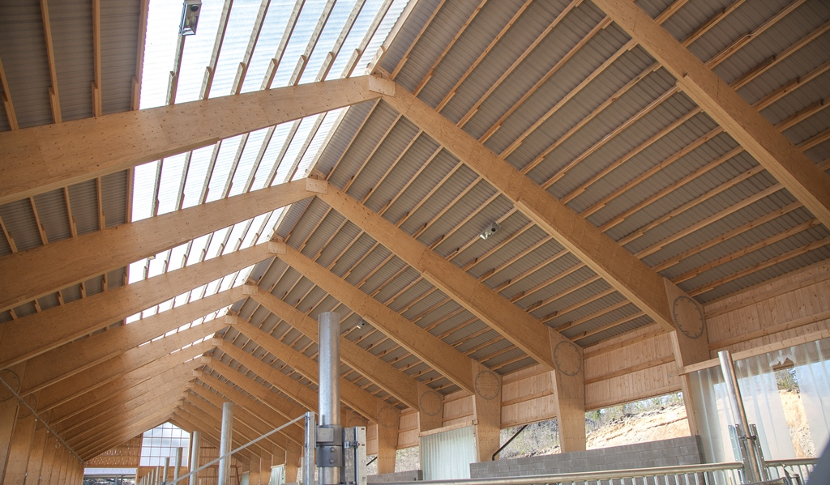
Terävänurkkainen kolminivelkehä
Kuva: Puuinfo

Slide 35
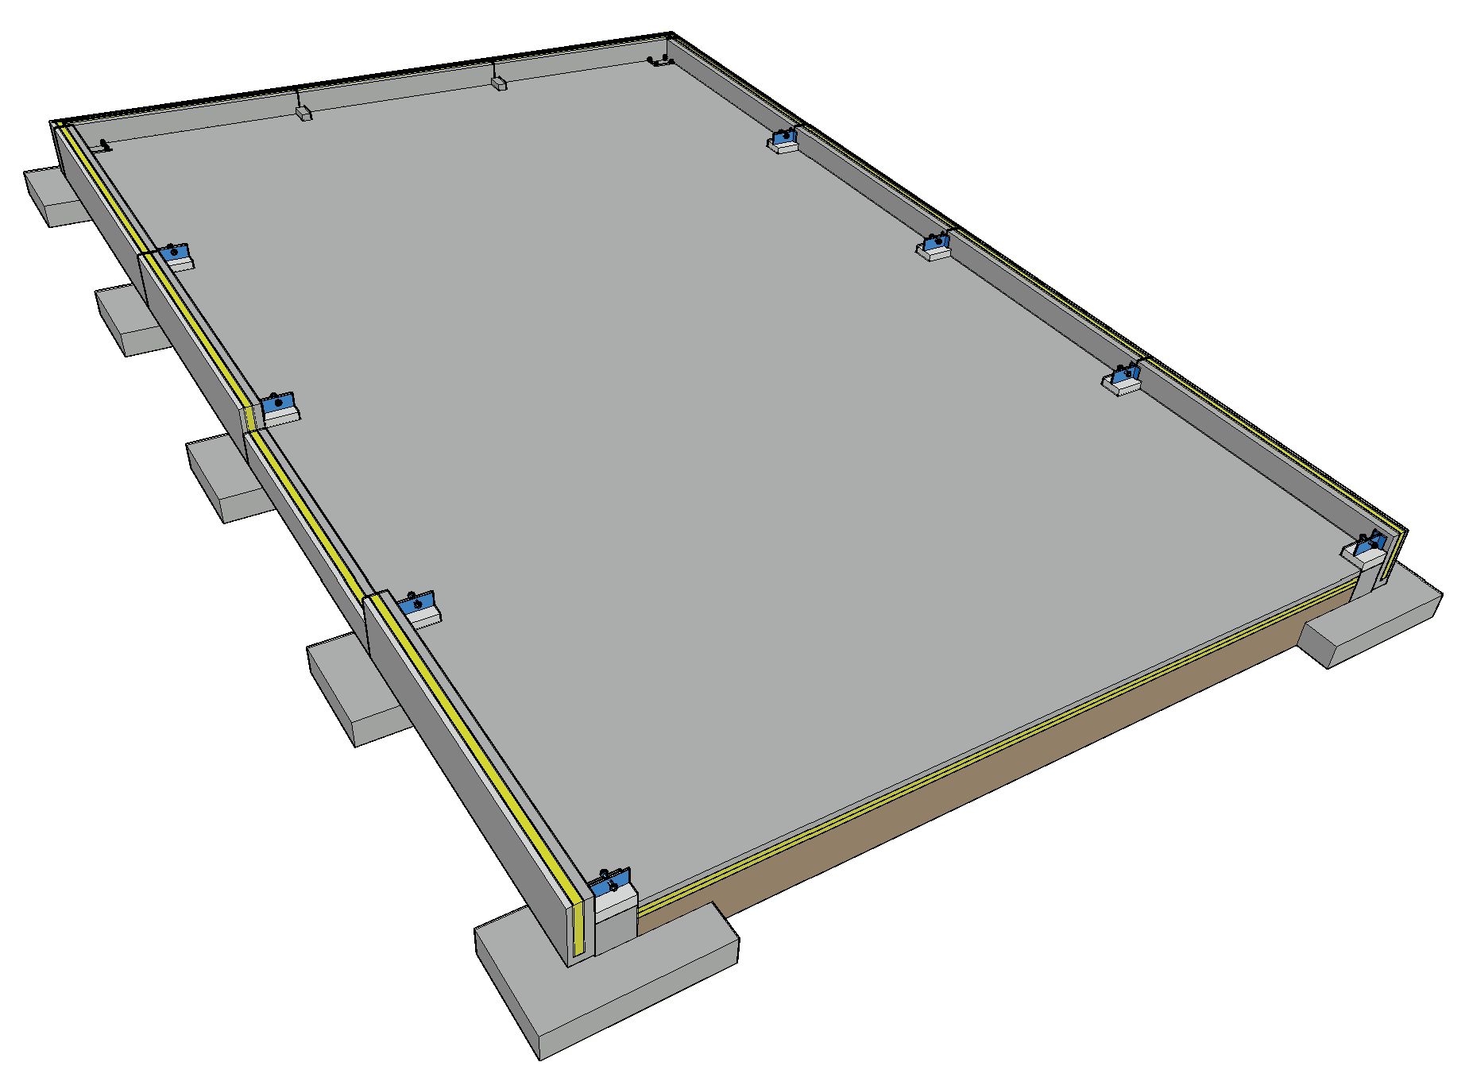
Kolminivelkehähallin perustus
Kolminivelkehä aiheuttaa perustukseen vaakavoiman
Perusmuurit toteutetaan tavallisesti sokkelipalkeilla
Haasteita
  Kolminivelkehän liittymä perustukseen
  Perustuksen pystysuunnan mittatarkkuus
  Liitososien sijainnin mittatarkkuus
  Perustuksen vaakavoima

Slide 36
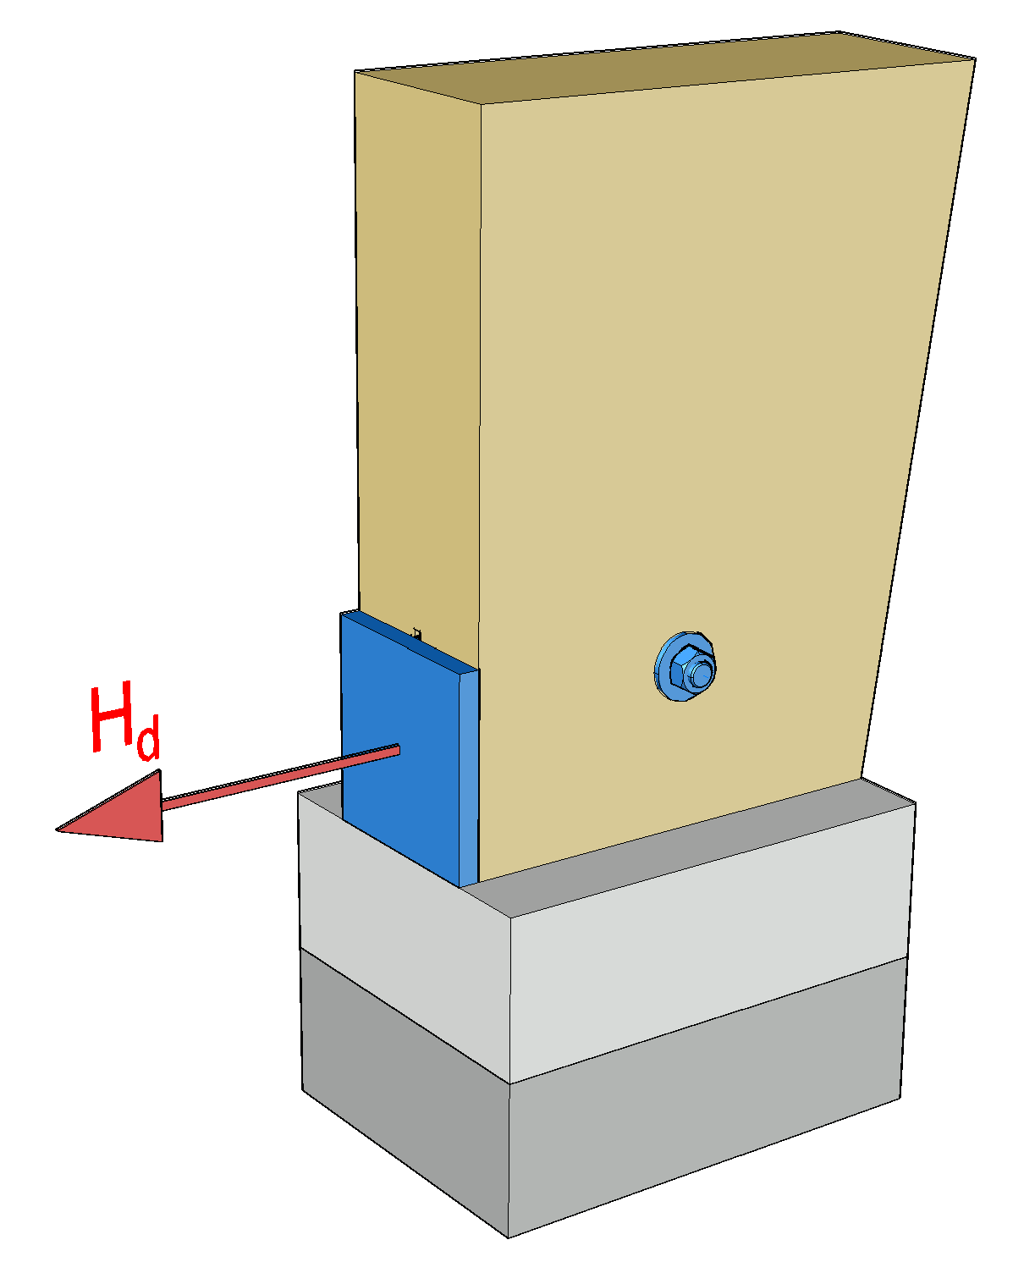
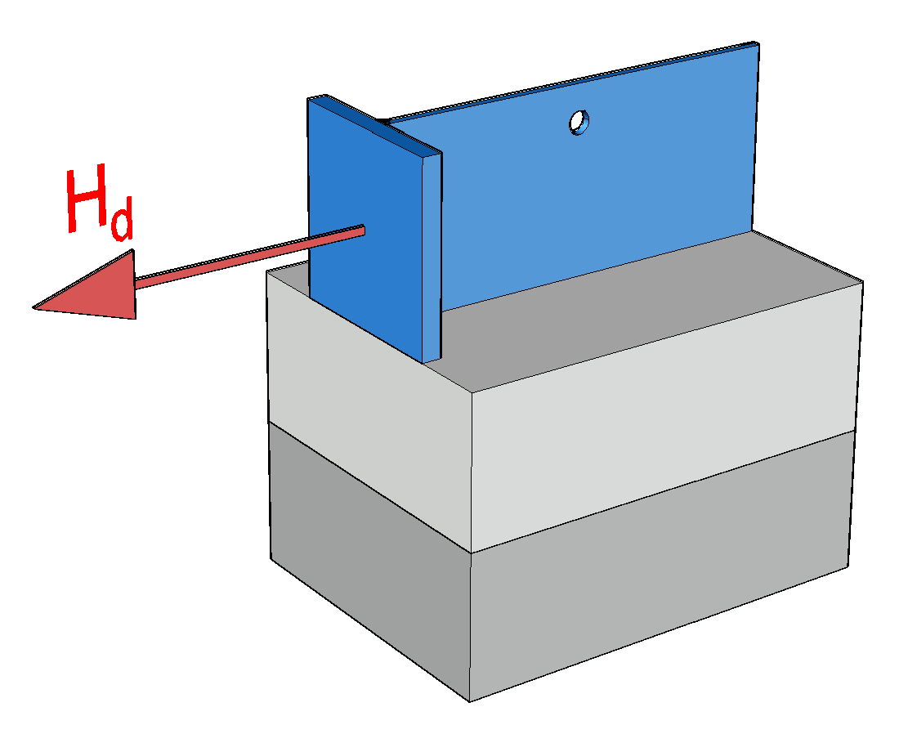
Kolminivelkehän liitos perustukseen
Vaakavoimalle suositellaan kontaktiliitosta
Vaakavoima voidaan kumota lattian alla olevalla vetotangolla, joka yhdistää kehän perustukset
Teräsosassa tulisi olla korkeussäätö
Tukipinta pystyvoimalle tulisi toteuttaa juotosvalulla
Puun ja betonin välissä kosteuseristys

Slide 37
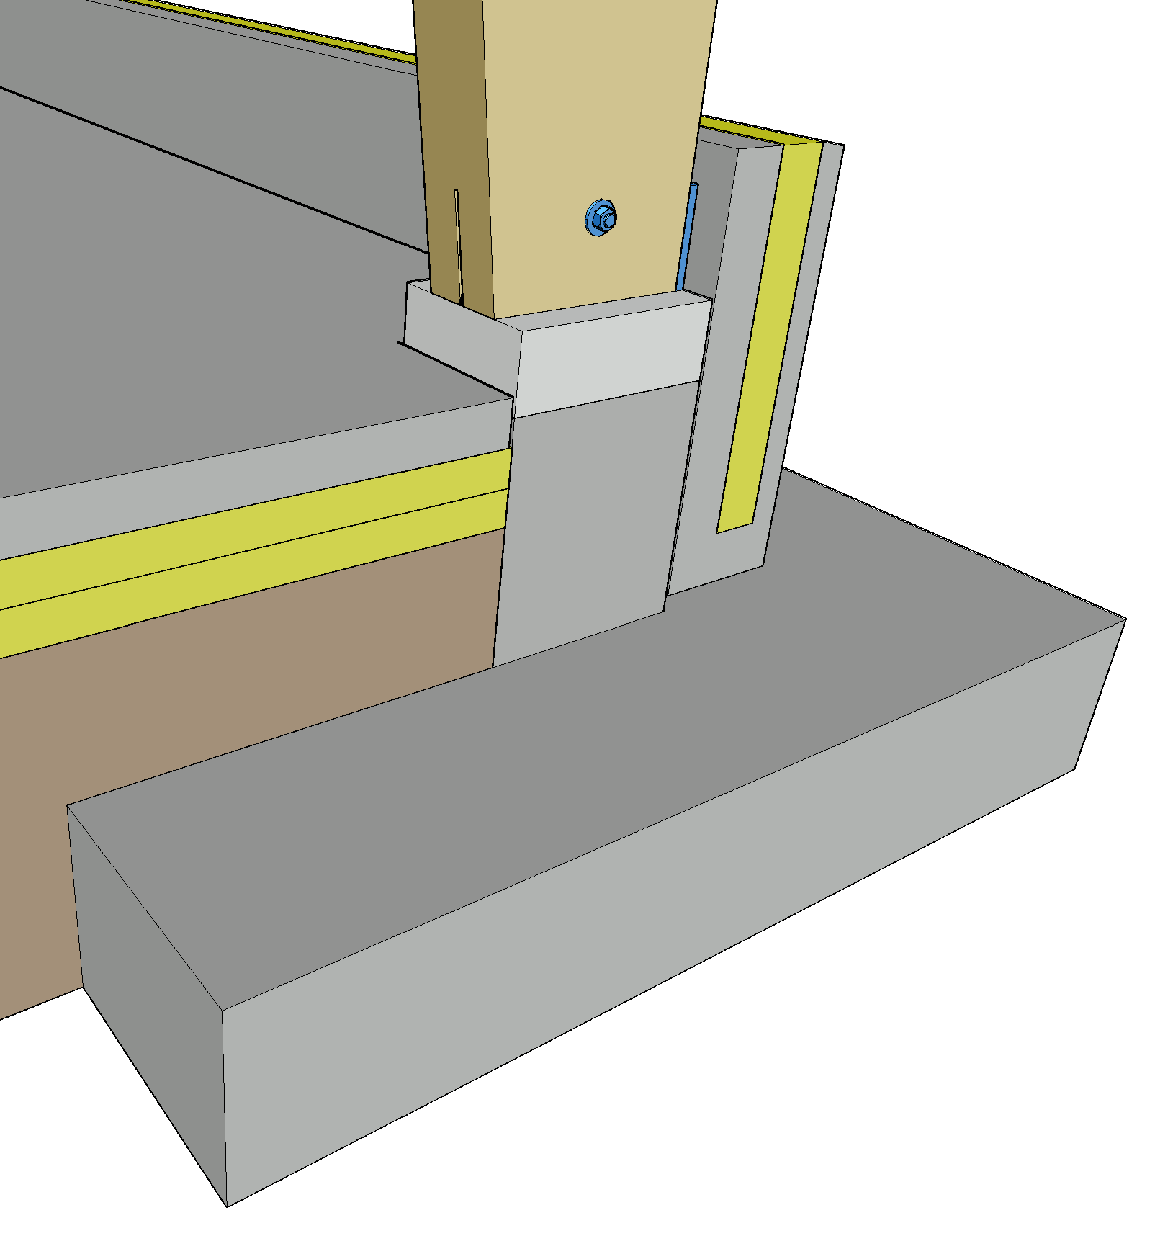
Kolminivelkehän liitos perustukseen
Ainakin tuotanto- ja varastorakennuksissa on suositeltavaa, että kehän jalka on lattiapintaa korkeammalla (kosteusrasitus)
Teräsosien korkeusasema vaikuttaa maanvaraisen laatan valuhetkeen (asennettavuus)
Liitosten juotosvalu vaikuttaa työjärjestykseen ja työaikatauluun

Slide 38
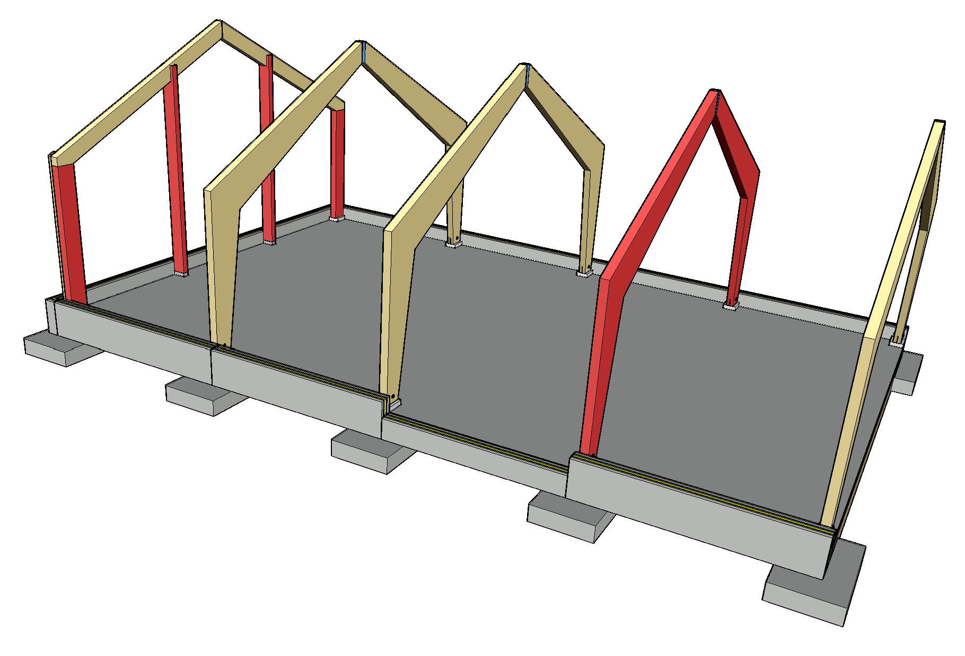
Pystykuormien alastuonti
Kolminivelkehä vie pystykuorman suoraan perustukselle
Päätyseinän tuulipilarit ja nurkkapilarit vievät päätypalkin pystykuorman perustuksille

Slide 39
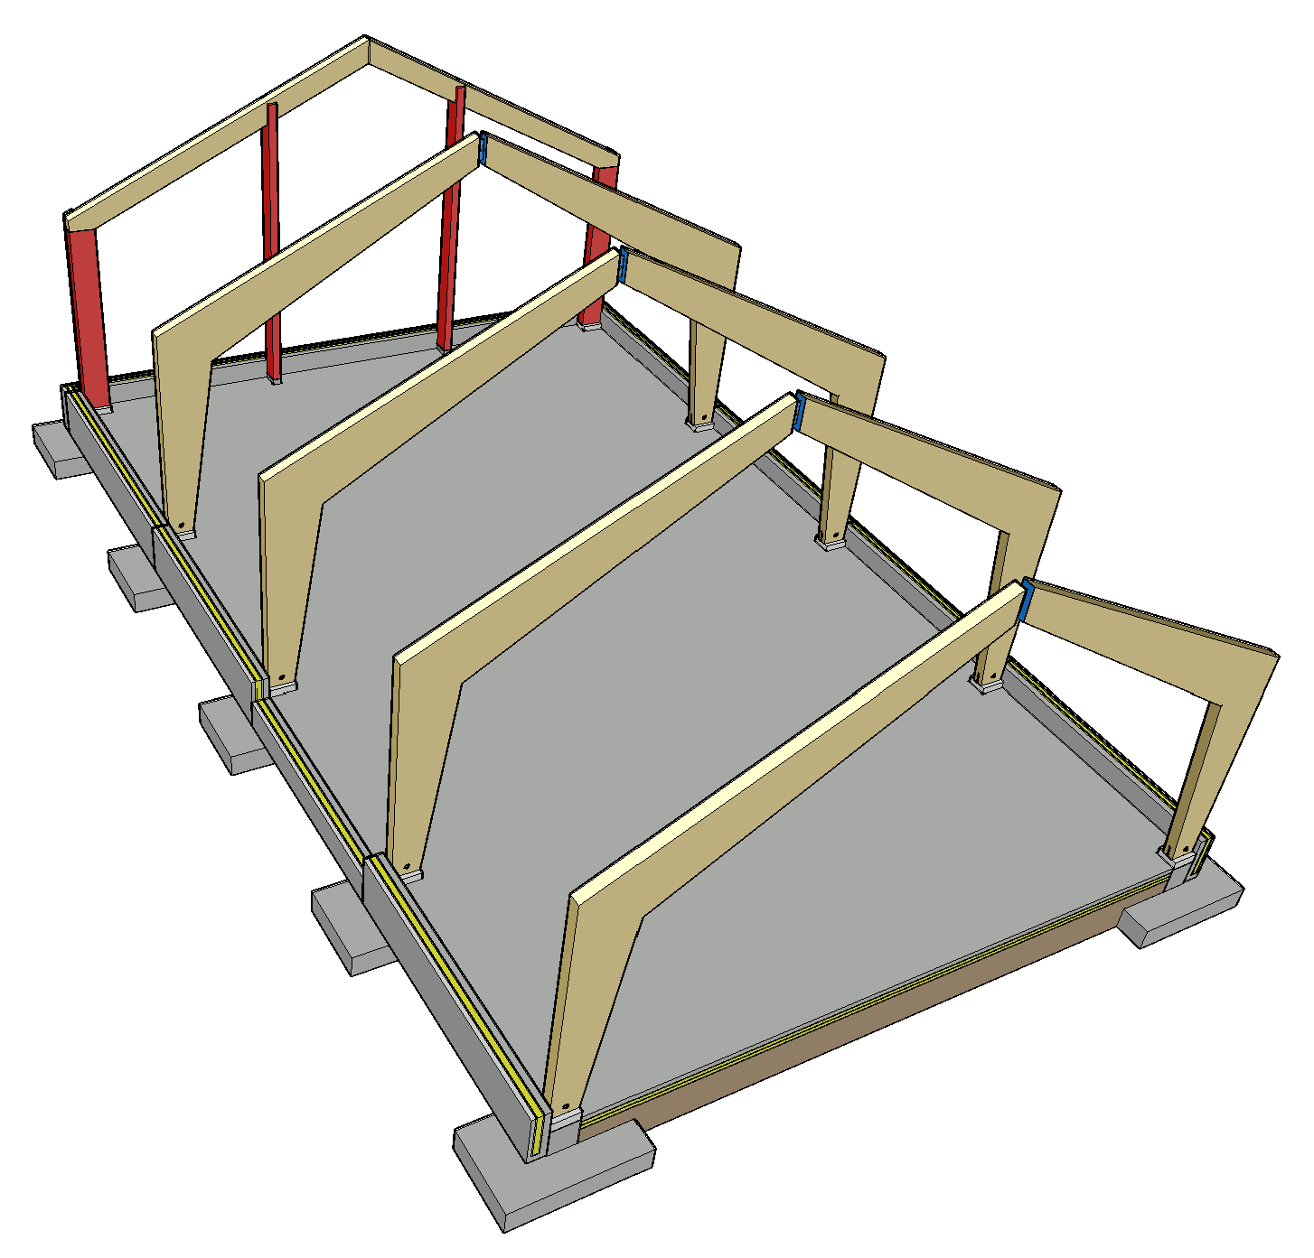
Pystykuormien alastuonti
Päätyseinä toteutetaan tavallisesti suorilla palkeilla, jotka seuraavat kattokaltevuutta
Mikäli keskellä päätyseinää on esimerkiksi leveä oviaukko, tulee aukon päällä olla tarvittaessa erillinen palkki, koska tuulipilari ei voi sijaita aukon keskellä

Slide 40
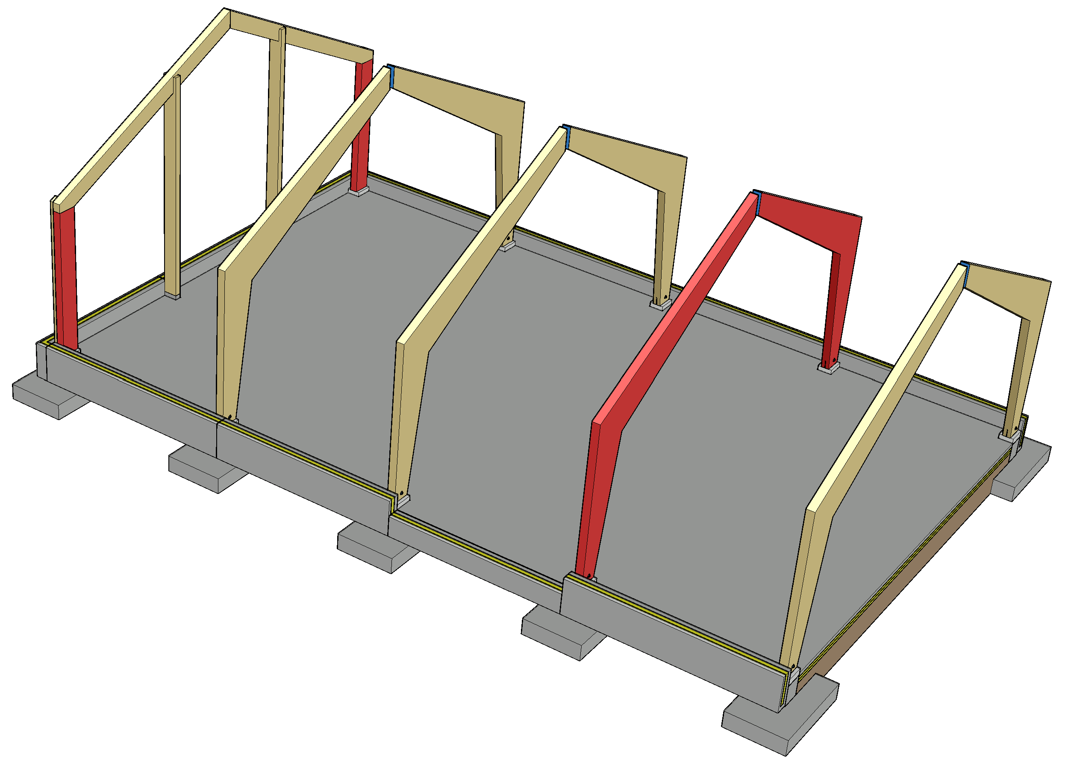
Kolminivelkehärungon jäykistys poikkisuunnassa
Poikittaissuunnassa halli jäykistetään kolminivelkehillä ja päätyseinien mastopilareilla
Päätyseinä voidaan jäykistää myös vinojäykisteillä, jolloin ei tarvita mastopilareita
Hallin pituus ei vaikuta poikittaissuunnan jäykistykseen, koska kolminivelkehä on tasossaan jäykistävä rakennekokonaisuus

Slide 41
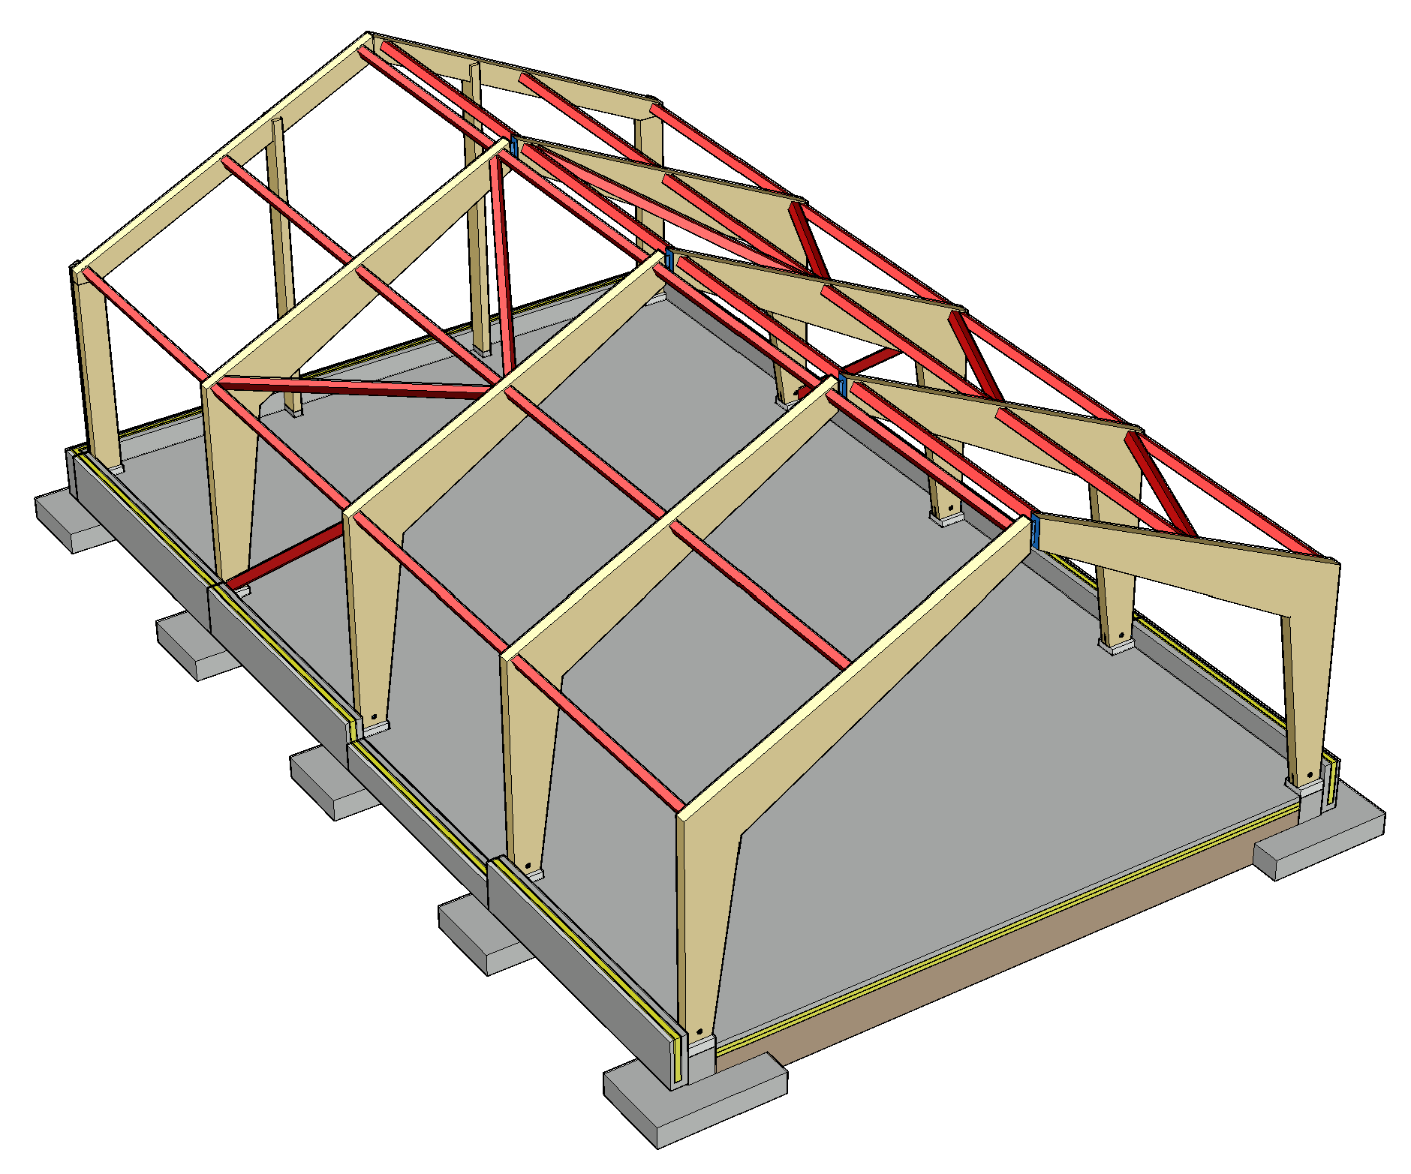
Kolminivelkehärungon jäykistys pituussuunnassa
Kehärungon jäykistäminen rakennuksen pituussuunnassa on haasteellisempi tehtävä kuin poikittaissuunnassa
Pituussuuntaisiin jäykisteisiin syntyy voimia
  Päädyn tuulikuormasta
  Kantavien rakenteiden sivuttaistuennasta
  Lisävaakavoimasta

Slide 42
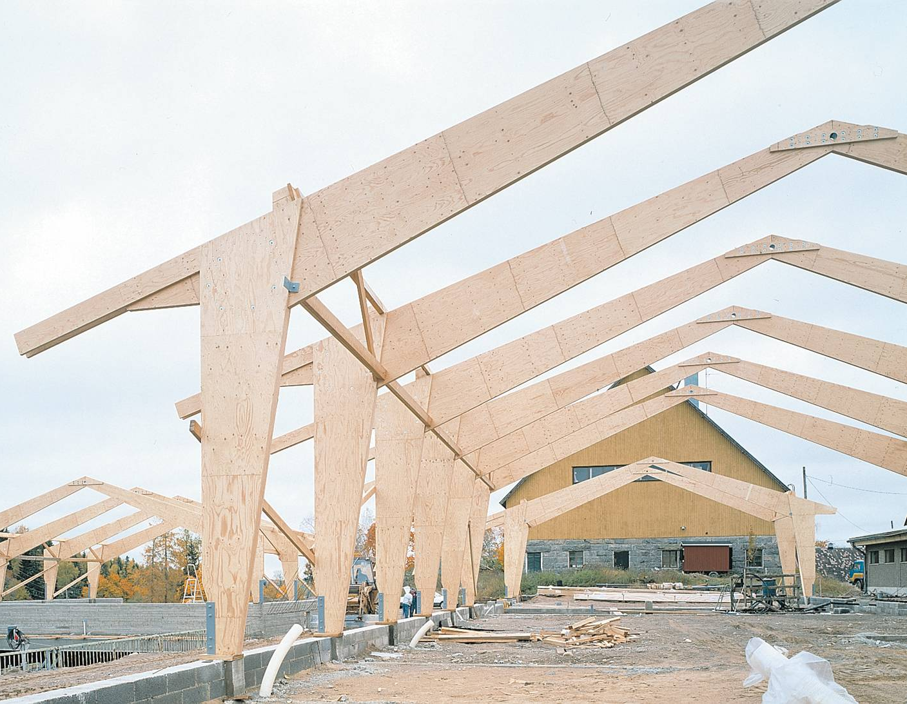
Kolminivelkehän sivuttaistuenta
Kolminivelkehän rakenneosissa puristettu reuna voi olla ulko- tai sisäreunassa
Sivuttaistuentaa saatetaan tarvita myös kolminivelkehän sisäreunassa
Kolminivelkehän poikkileikkauksen leveys tulisi olla niin suuri, että sisäreunan sivuttaistuenta voidaan välttää
Sisäreuna sivuttaistuki
Kuva: Metsä Wood

Slide 43
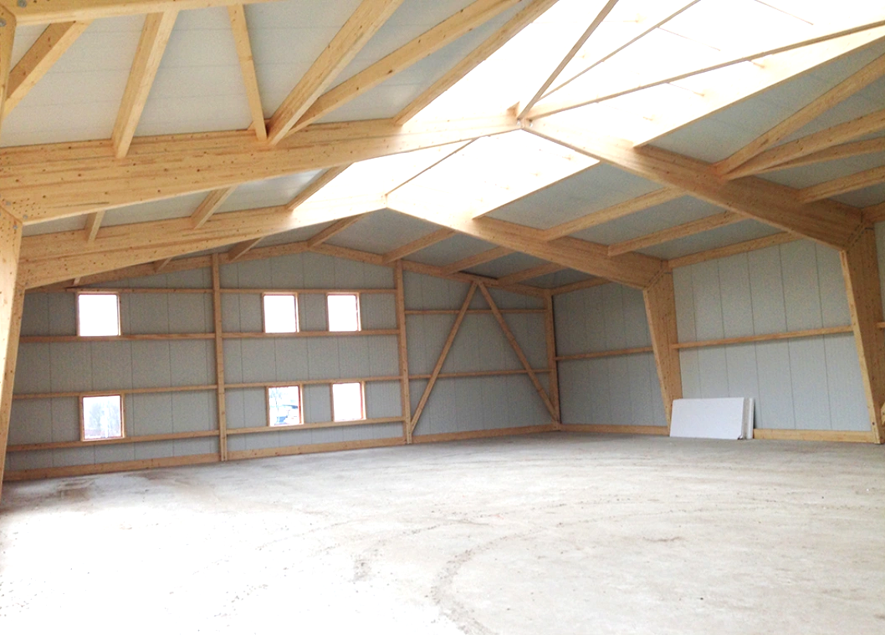
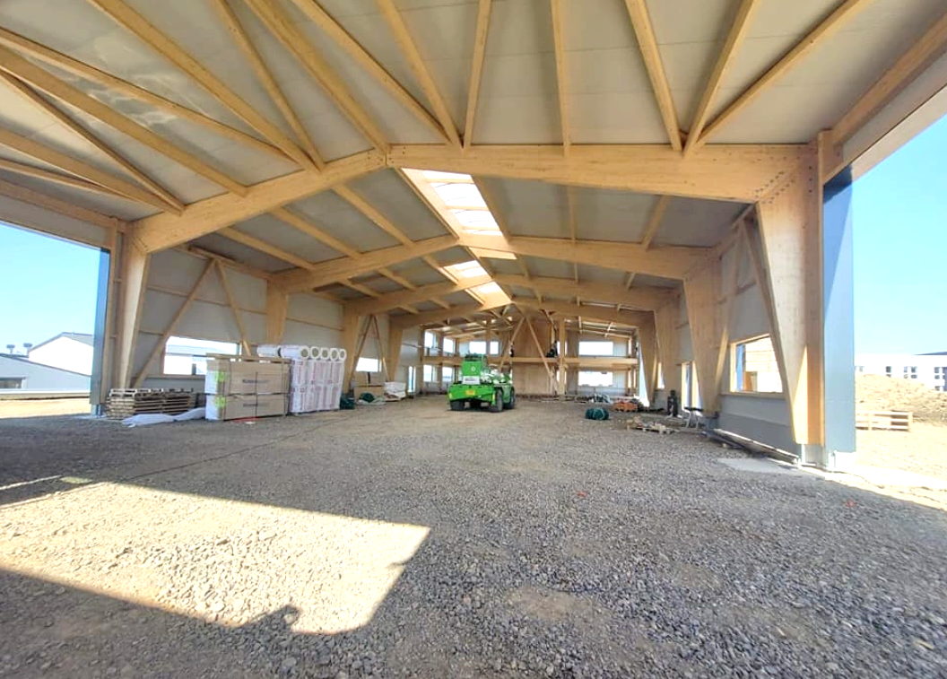
Kolminivelkehärungon jäykisteitä
Kuva: Ligna-systems
Kuva: Ligna-systems

Slide 44
Kolminivelkehähallin ulkovaippa
Kolminivelkehähallissa voidaan käyttää kattoelementtejä kuten mastopilarihallissa
Jäykistäviä kattoelementtejä voidaan hyödyntää jäykistämisessä kuten mastopilarihallissa
Ulkoseinät voidaan toteuttaa puurakenteisina tai metallirakenteisina kuten mastopilarihallissa

Slide 45
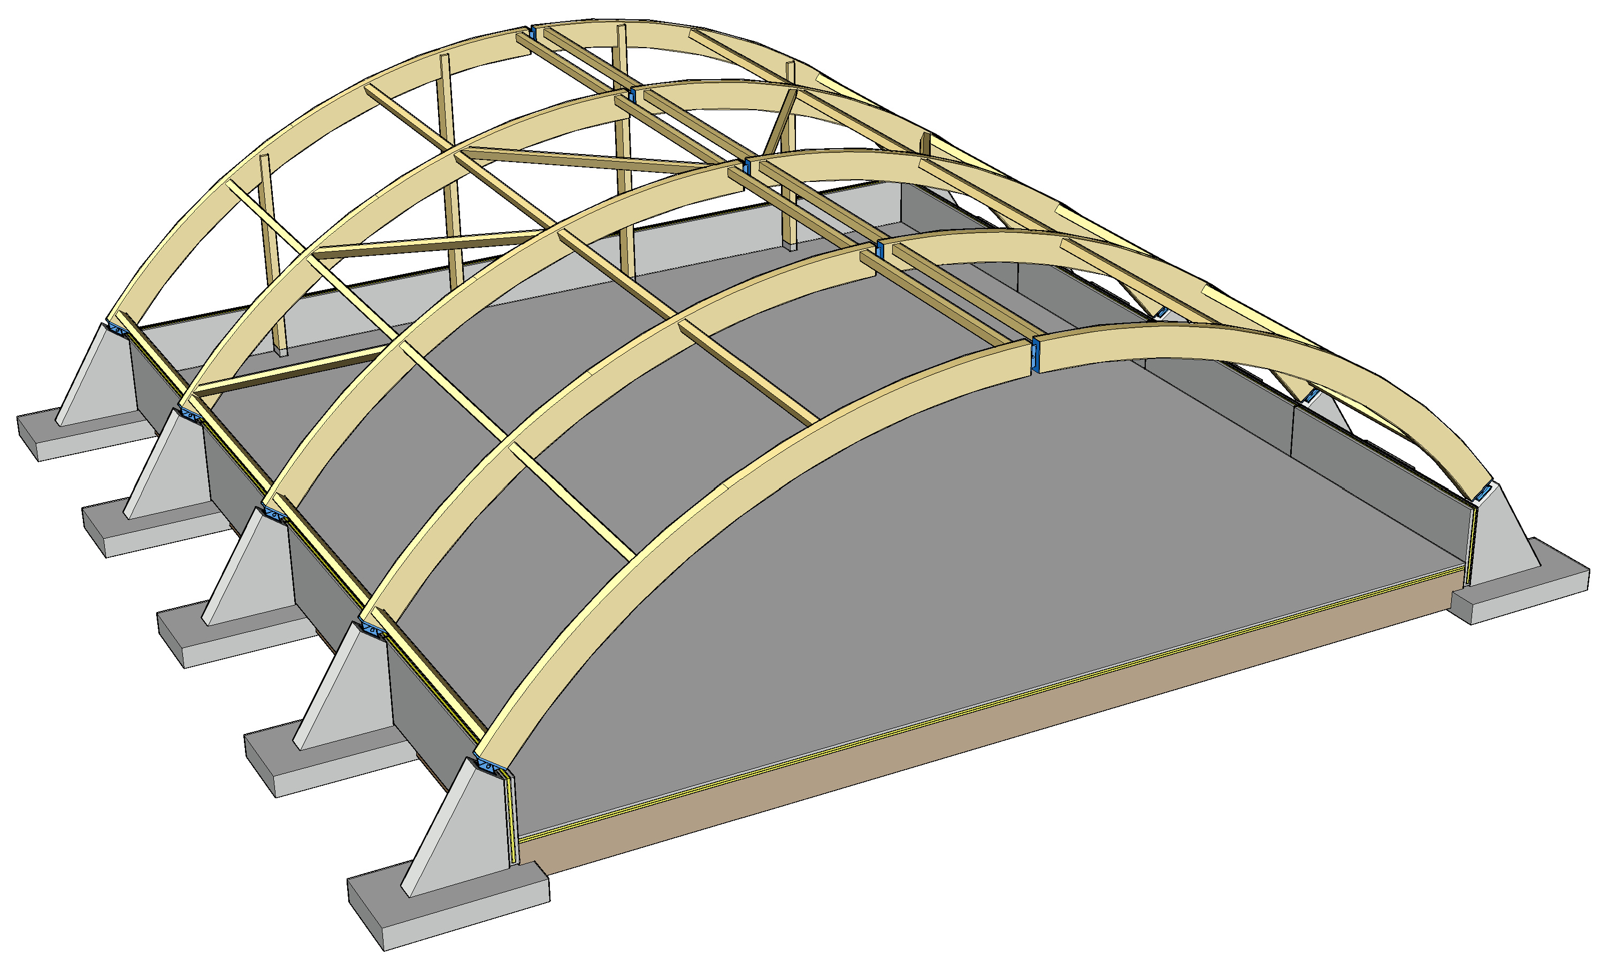
Kolminivelkaarirunko
Perinteinen hallien rakennusjärjestelmä
Mahdollistaa
  Korkean tilan
  Leveän yhtenäisen tilan
Tyypillisiä kohteita
  Liikuntatilat
  Messutilat

Slide 46
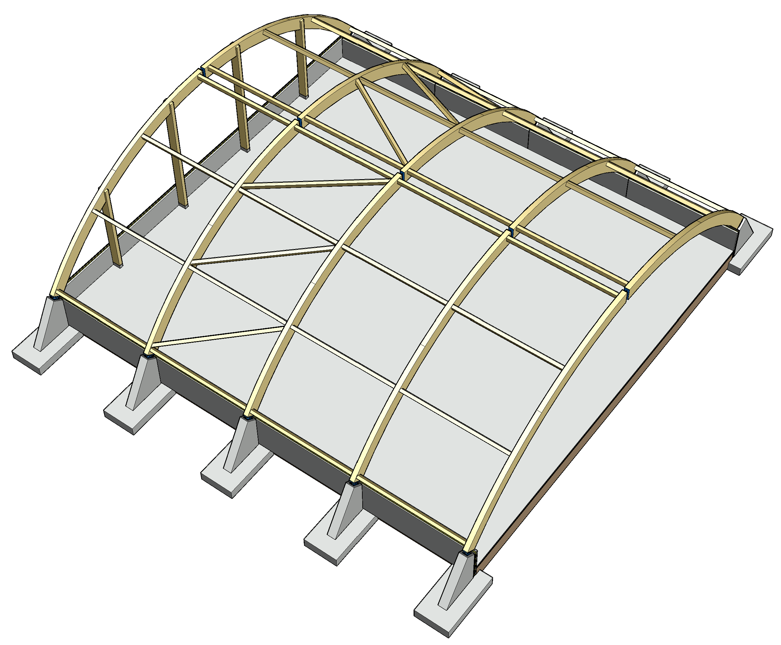
Kolminivelkaarirugon osat
Kolminivelkaari
Tuulipilari
Jäykisteet
  Kolminivelkaaren sivuttaistuenta
  Päädyn tuulikuorma
2
3
3
1

Slide 47
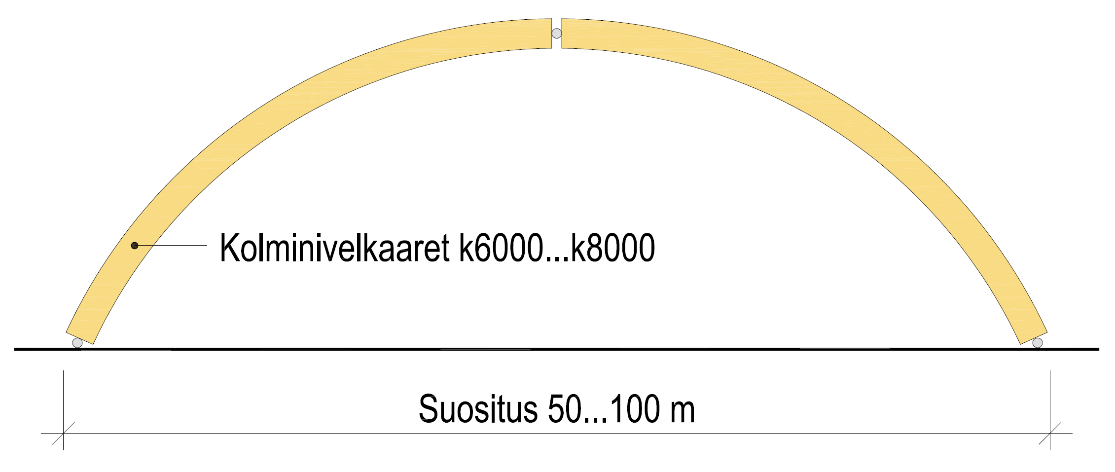
Kolminivelkaarirunko
Kolminivelkaari on jäykkä kaaren tasossa, joten rakennuksen pituus ei vaikuta rakennuksen poikittaiseen jäykistykseen
Kaarirungon jäykistys rakennuksen pituussuunnassa on haasteellista (tuulikuorma + kolminivelkaaren sivuttaistuenta)

Slide 48
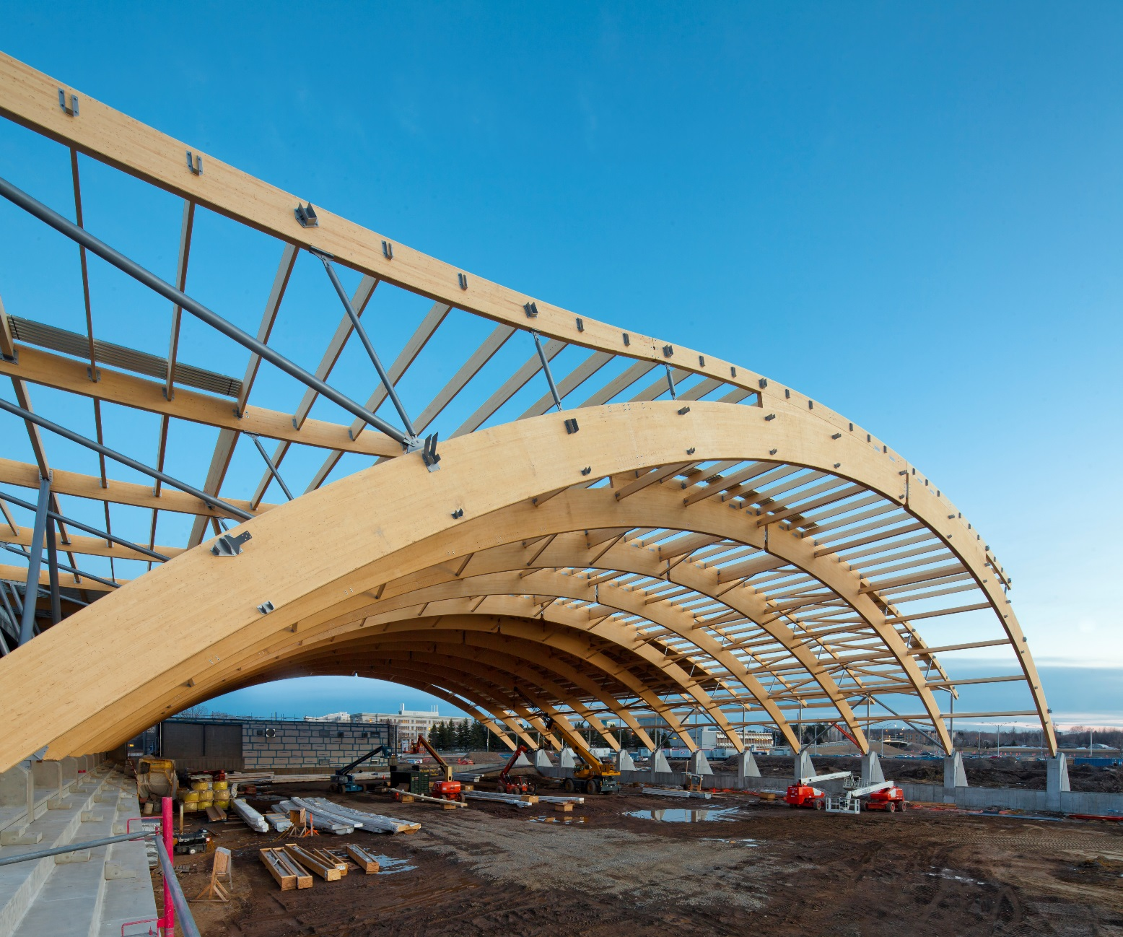
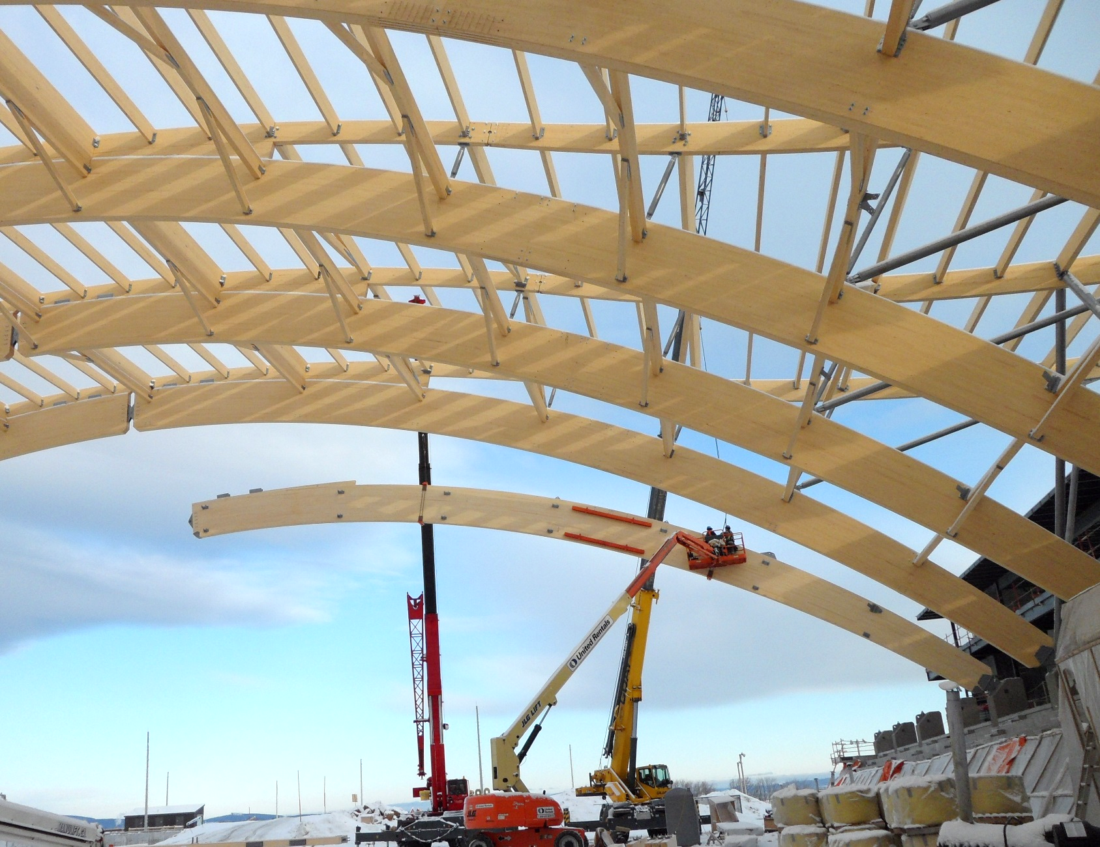
Kolminivelkaaren asennusta
Kuva: Stéphane Groleau
Kuva: FGP Construction

Slide 49

Kolminivelkehähallin perustus
Kolminivelkaari aiheuttaa perustukseen vaakavoiman
Perusmuurit toteutetaan tavallisesti sokkelipalkeilla
Haasteita
  Kolminivelkaaren liittymä perustukseen
  Perustuksen pystysuunnan mittatarkkuus
  Liitososien sijainnin mittatarkkuus
  Perustuksen vaakavoima

Slide 50

Kolminivelkaaren liitos perustukseen
Vaakavoima voidaan kumota lattian alla olevalla vetotangolla, joka yhdistää kaaren perustukset
Liitososan tulisi olla sellainen, että työmaalla tehdään vain teräsosien liittäminen pultilla tai tapilla

Slide 51


Kolminivelkaaren liitoksia
Harjaliitos
Perustusliitos
Kuva: FGP Construction
Kuva: ABCP architecture

Slide 52

Pystykuormien alastuonti
Kolminivelkaari vie pystykuorman suoraan perustukselle
Päätyseinän tuulipilarit vievät päätykaaren pystykuorman perustuksille
Päätykaari voidaan korvata myös pilarilta toiselle ulottuvilla erillisillä palkeilla

Slide 53

Kolminivelkaarirungon jäykistys poikkisuunnassa
Poikittaissuunnassa halli jäykistetään kolminivelkaarilla
Mikäli päätykaari korvataan pilaripalkkirungolla, tulee päätyseinä jäykistää vinojäykisteillä
Hallin pituus ei vaikuta poikittaissuunnan jäykistykseen, koska kolminivelkaari on tasossaan jäykistävä rakennekokonaisuus

Slide 54

Kolminivelkaarirungon jäykistys pituussuunnassa
Kehärungon jäykistäminen rakennuksen pituussuunnassa on haasteellisempi tehtävä kuin poikittaissuunnassa
Pituussuuntaisiin jäykisteisiin syntyy voimia
  Päädyn tuulikuormasta
  Kantavien rakenteiden sivuttaistuennasta
  Lisävaakavoimasta

Slide 55

Kolminivelkaaren sivuttaistuenta
Sisäreuna sivuttaistuki
Kolminivelkaaren rakenneosissa puristettu reuna voi olla ulko- tai sisäreunassa
Sivuttaistuentaa saatetaan tarvita myös kolminivelkaaren sisäreunassa
Kolminivelkaaren poikkileikkauksen leveys tulisi olla niin suuri, että sisäreunan sivuttaistuenta voidaan välttää
Kuva: Stéphane Groleau

Slide 56
Kolminivelkaarihallin ulkovaippa
Kolminivelkaarihallissa lähes koko ulkovaippa on kattorakennetta
Kolminivelkaarihallissa voidaan käyttää kattoelementtejä kuten mastopilarihallissa
Jäykistäviä kattoelementtejä voidaan hyödyntää jäykistämisessä kuten mastopilarihallissa

Slide 57

Jatkuvan sortuman estäminen
Hallimaisissa rakennuksissa sallitaan paikallinen vaurio
Yksilaivaisessa mastopilarihallissa sallitun sortuma-alueen laajuus saa olla L x 2K
Monilaivaisessa mastopilarihallissa sallitun sortuma-alueen laajuus saa olla
  L x 2K, kun reunapilari menetetään
  2L x 2K, kun keskipilari menetetään
Hallin stabiliteetin tulee säilyä

Slide 58

Jatkuvan sortuman estäminen
Hallimaisissa rakennuksissa sallitaan paikallinen vaurio
Kolminivelkehähallissa sallitun sortuma-alueen laajuus saa olla L x 2K
Hallin stabiliteetin tulee säilyä

Slide 59

Jatkuvan sortuman estäminen
Hallimaisissa rakennuksissa sallitaan paikallinen vaurio
Kolminivelkaarihallissa sallitun sortuma-alueen laajuus saa olla L x 2K
Hallin stabiliteetin tulee säilyä

Slide 60

Jatkuvan sortuman estäminen
Suositeltava menetelmä jatkuvan sortuman estämiseen on vaihtoehtoinen kuormansiirtoreitti
Hyödynnetään
  Vaakarakenteiden jatkuvuutta
  Primääripalkkien jatkuvuutta
  Elementtien välisiä liitoselimiä
Kuva: Tero Lahtela

